Slide 1

Проблемы развития производства отечественных
потоковых промышленных хроматографов.
РАЗРАБОТКА И ПРОЗВОДСТВО
АНАЛИТИЧЕСКОГО ОБОРУДОВАНИЯ
КОМПЛЕКСНЫЕ РЕШЕНИЯ ДЛЯ АСУТП
ПРОИЗВОДСТВО ХИМИЧЕСКИХ РЕАГЕНТОВ
Докладчик: Председатель Совета Директоров ООО «ХРОМОС Инжиниринг» Пахомов Андрей Львович.

Slide 2

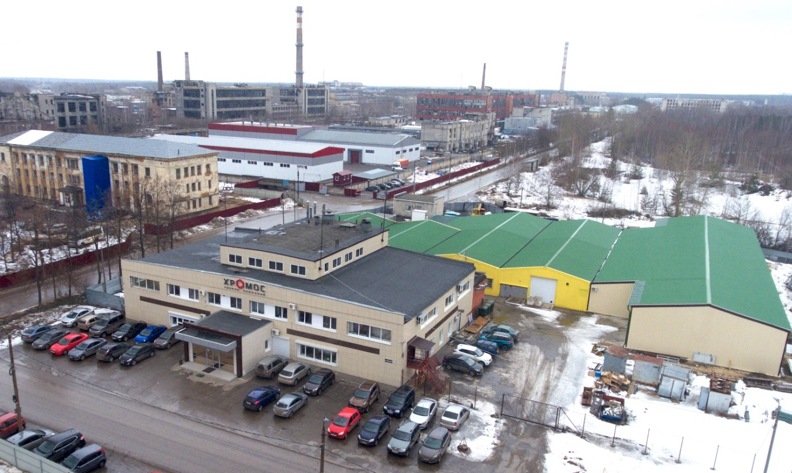
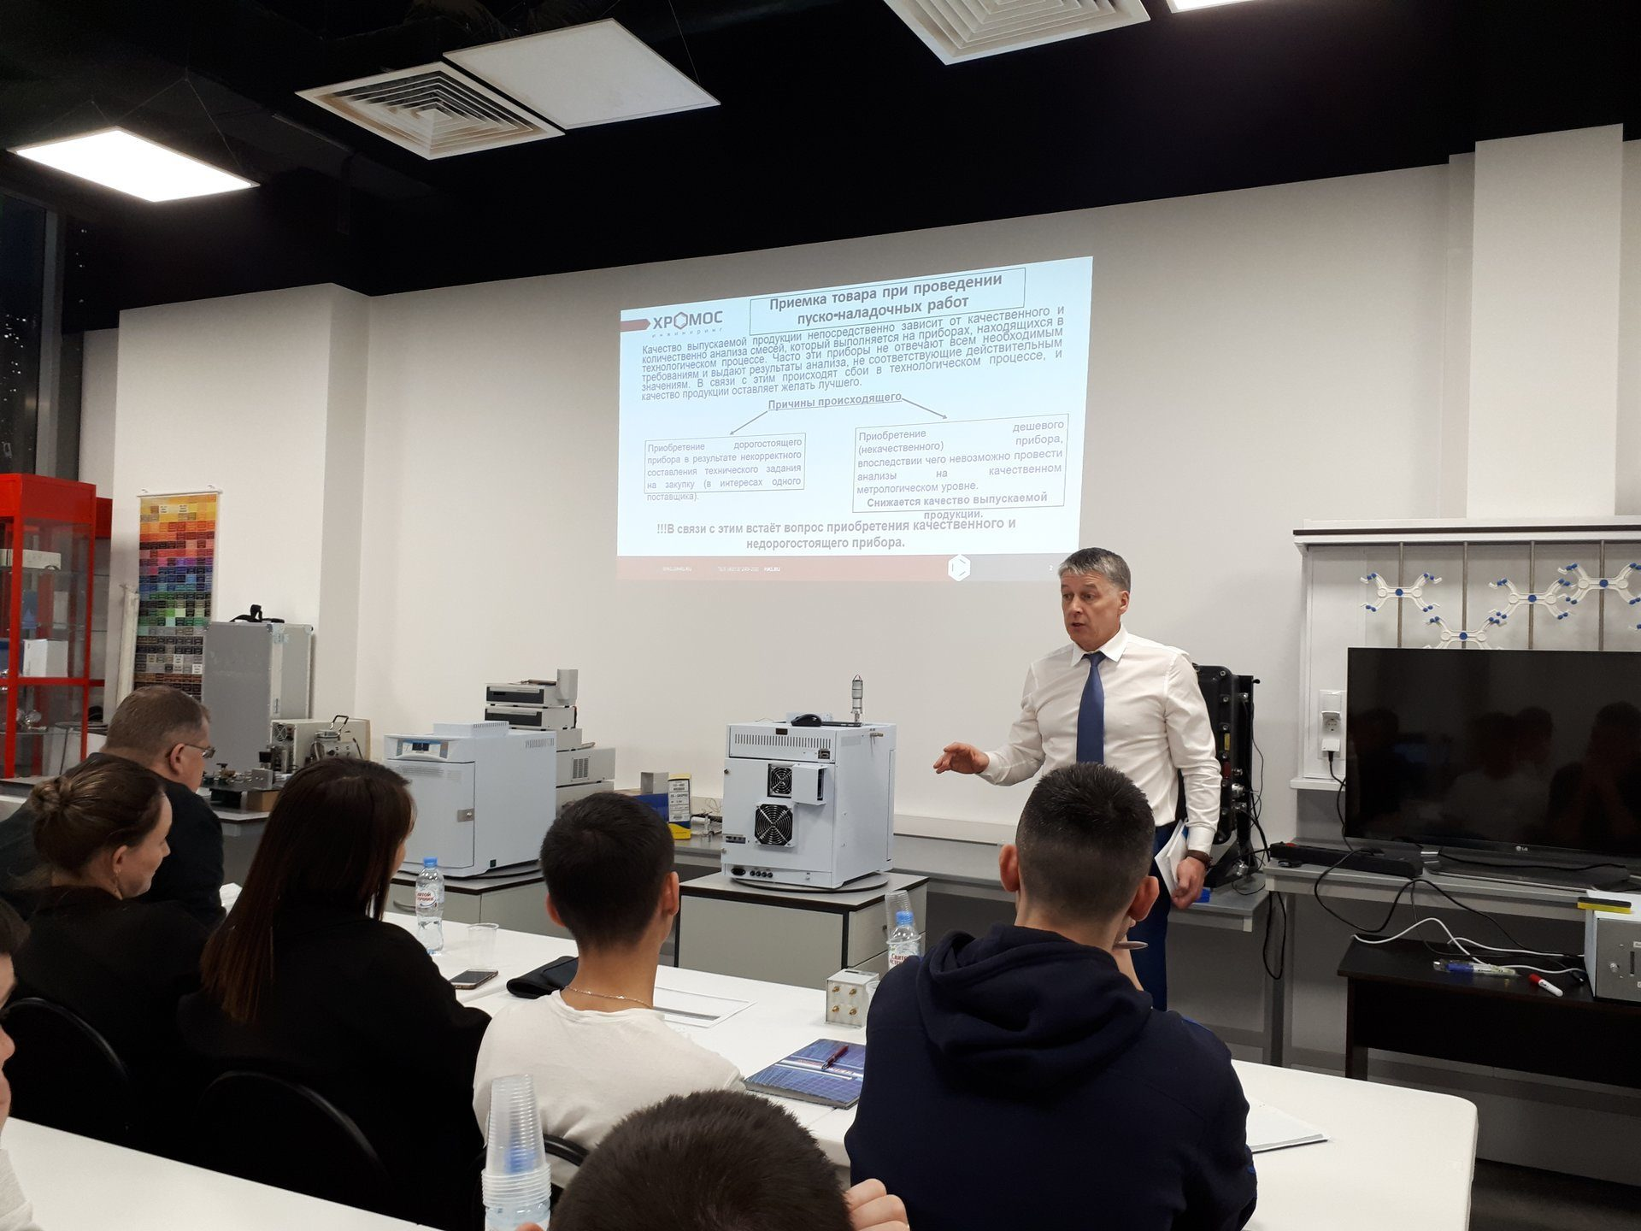
О КОМПАНИИ ООО «ХРОМОС Инжиниринг»
Производственная площадь: 5200 кв. м; Идет строительство +4000 кв.м.
Численность сотрудников предприятия: 200 человек;
Продано: 3 000 приборов с 2004 года/более 1000 предприятий и учреждений;
Комплектация лабораторий «под ключ»;
Производство аналитического и лабораторного оборудования;
Комплексные аналитические решения во взрывозащищенном исполнении;
Производство лабораторной и производственной мебели, металлообработка;
Собственное производство электроники и программного обеспечения;
Год основания 1994;
Офис 200 кв.м в Москве. Разработка стратегических задач, школа по аналитике.

Slide 3
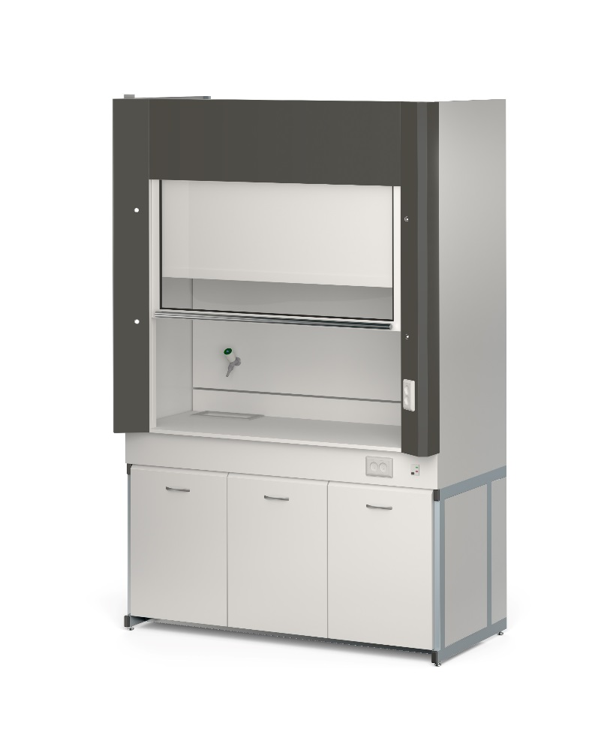
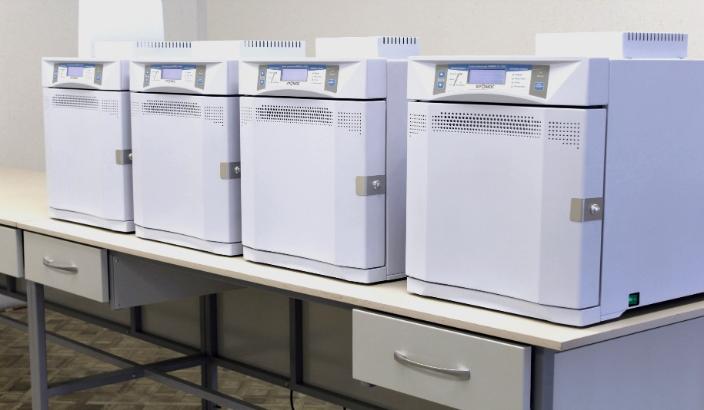
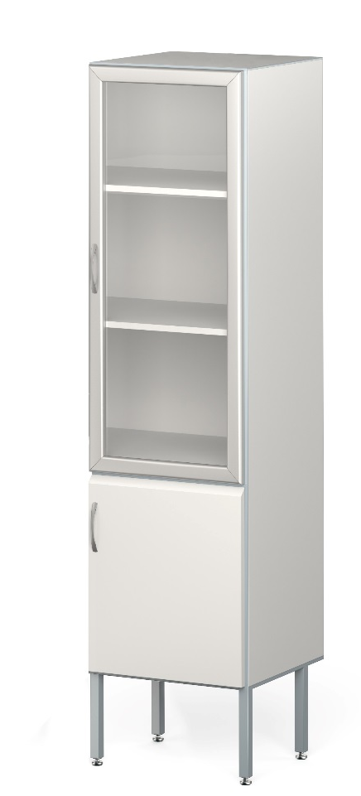
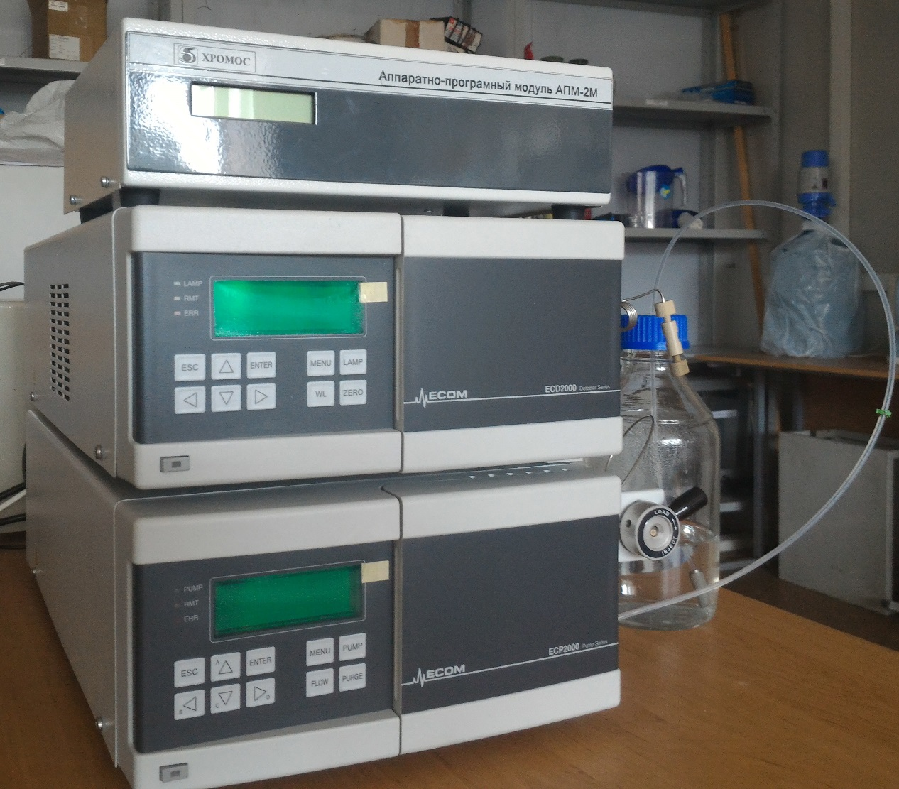
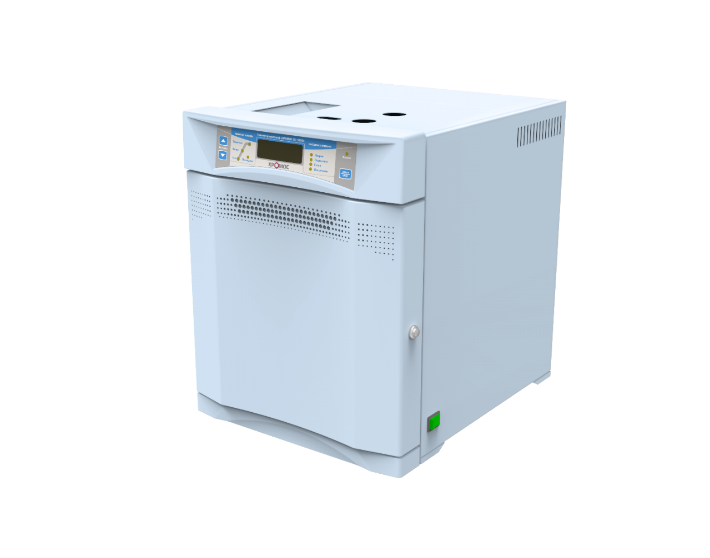
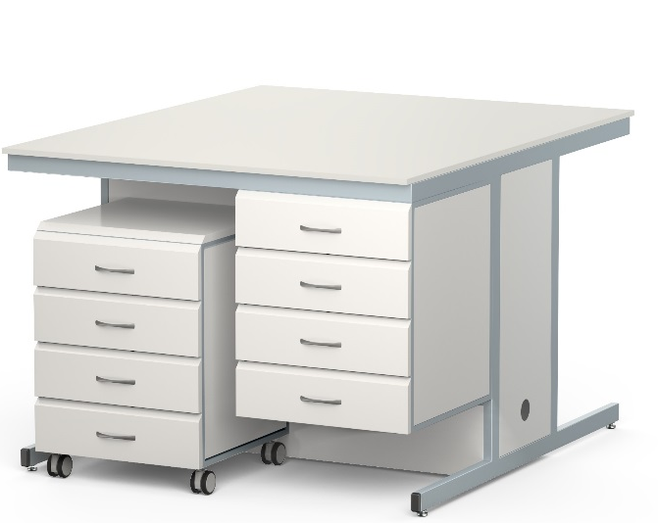
Лабораторные хроматографы и лабораторная мебель.
Проектирование и предпроектная подготовка лабораторий.

Slide 4
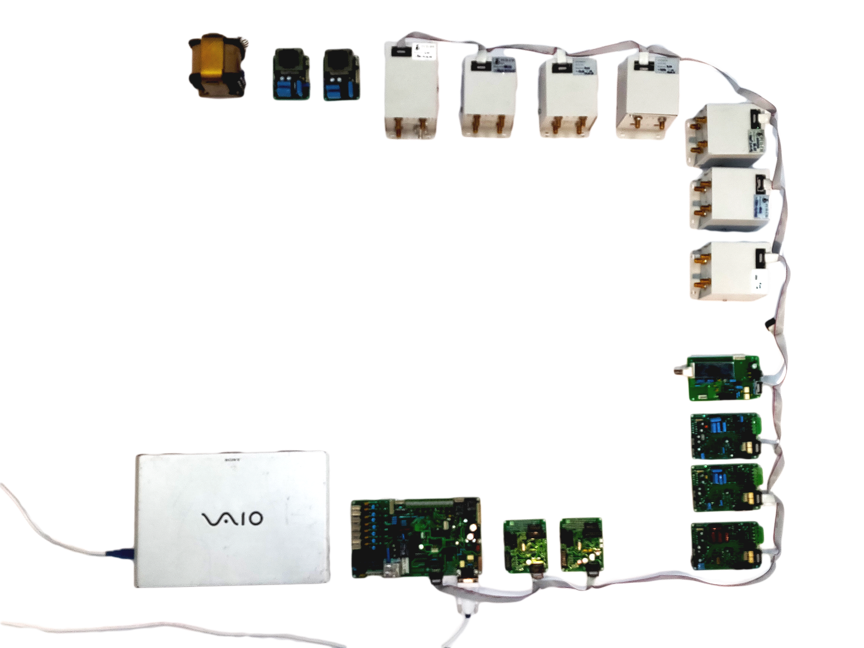
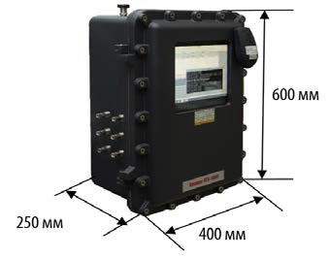
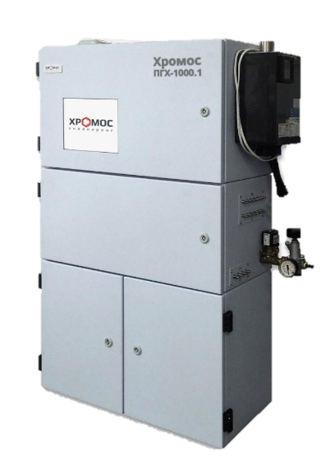
ПОТОКОВЫЙ ГАЗОВЫЙ ХРОМАТОГРАФ ОБЩЕПРОМЫШЛЕННОГО НАЗНАЧЕНИЯ «ХРОМОС ПГХ-1000.1» (ИСПОЛНЕНИЕ 1 И 2). МНОГОПРОЦЕССОРНАЯ СИСТЕМА ЭЛЕКТРОНИКИ ХРОМАТОГРАФА
Исполнение 1. |  | Технические характеристики:
 | Детекторы: | Термостат колонок - изотермический
 | ДТП | Несколько типов термостатов
 | ТХД | Колонки микронасадочные, капиллярные
 | ЭХД
 |  | Время анализа – 5 минут
 |  | Энергопотребление в рабочем режиме. 80 Вт
Исполнение 2. |  | Электрическое питание: *сеть переменного тока 220 В *либо постоянное напряжение 24 В.
 | Детекторы:
 | ПИД | Время выхода на режим 90 минут
 | ПФД | Дозирование газовых проб и жидкостей
 | ДТП
 |  | Модульность аналитической и электронной части хроматографа
 | ТХД
 | ЭХД
 | ПЭД | Области определения: нефтехимия, энергетика, нефтепереработка, газовая промышленность.
Внедрение многопроцессорной системы позволило создать «хроматограф – компьютер»:
  Диагностика на расстоянии;
  Взаимозаменяемость деталей приборов в течение 16 лет;
  Возможность расширения;
  Совершенствование узлов.

Slide 5
ПОСТАВКИ ПРОМЫШЛЕННОГО ГАЗОВОГО ХРОМАТОГРАФА «ХРОМОС ПГХ-1000»
Организация | Задача
Поставлено
ООО "Газпром трансгаз Екатеринбург" (Челябинский центр по поверке газовых счетчиков) 2016-2019 | Прибор находился в эксплуатации в составе поверочной установки для счетчиков газа УРМЦ-10000, аттестованной в качестве рабочего эталона объема расхода газа 1 разряда в Уральском региональном метрологическом центре (УРМЦ). Возврат. Приобретен прибор не соответствующий ТЗ конкурсной документации.
ООО "Газпром трансгаз Москва". КС Донская 2015 | Прибор эксплуатируется в составе однониточной ГИС-500 (ООО НПО Вымпел)
ООО" Газпром трансгаз Москва". КРП-14 | Эксплуатируется в составе узла измерения качества газа
ООО "Коммунальные технологии". Чебоксарская ТЭ | Для измерения компонентного состава природного газа.
ОАО "Волжский оргсинтез" | Контроль качества серосодержащих соединений в технологических газах.
ООО "НПП ОЗНА-Инжиниринг" | Поставлены два промышленных хроматографа на анализ природного газа в составе системы измерения качества газа.

Slide 6
ПОСТАВКИ ПРОМЫШЛЕННОГО ГАЗОВОГО ХРОМАТОГРАФА «ХРОМОС ПГХ-1000»
ООО "НПП Авиагаз-Союз+" г. Казань (для ООО"Газпром трансгаз Нижний Новгород«) | Поставлен хроматограф для определения компонентного состава природного газа
ООО "СИБУР Тобольск" | Поставлен хроматограф для измерения состава газа в установке дегидрирования изобутана.
АО"СИБУР-Нефтехим", г. Дзержинск | Поставлено два прибора на анализ контактного газа и товарного пропилена.
ООО "СИБУР-Химпром" г. Пермь | Анализ топливного газа
ООО "СИБУР Тобольск" | Ведется поставка промышленного хроматографа "ХРОМОС ПГХ" на анализ изобутановой фракции.
АО "Воронежсинтезкаучук" | Производство бутадиена, очищенного и неочищенного растворителей
АО «Красноярский завод синтетического каучука»г. Красноярск | Измерение концентрации в трубопроводе бутадиен-газа бутадиена, паров нитрилоакриловой кислоты (НАК) и кислорода
ПАО "Омский каучук" | Измерение водорода

Slide 7
ПОСТАВКИ ПРОМЫШЛЕННОГО ГАЗОВОГО ХРОМАТОГРАФА «ХРОМОС ПГХ-1000»
Ведется поставка
ООО "ГСП-Комплектация" для ООО "Газпром трансгаз Саратов" | Измерения компонентного состава газа в соответствии с ГОСТ 31371 и вычисления физико-химических показателей газа в соответствии с ГОСТ 31369.
ООО "Газпром комплектация" для ООО "Газпром добыча Ноябрьск" | Измерение содержания гелия. Готовы к отгрузке.
ООО "ГАЗХОЛОДТЕХНИКА" | Измерения компонентного состава газа в соответствии с ГОСТ 31371 и вычисления физико-химических показателей газа в соответствии с ГОСТ 31369
Планируемые поставки потоковых хроматографов:
ПАО Газпром, ПАО Роснефть, ПАО Газпромнефть, ПАО Транснефть, ПАО Сибур, Добывающие предприятия нефти, НПЗ, ООО ГазпромПереработка, др..
Перспектива: Поставки приборов за рубеж.

Slide 8
CХЕМА РАБОТ ОРГАНИЗАЦИИ ПОКУПКИ ПОТОКОВЫХ ХРОМАТОГРАФОВ
Полноценное исследование проб заказчика на масс-cпектрометре и хроматографах «Хромос»
Предоставление на конкурс полной расшифровки проб заказчика с примерами хроматограмм
Отбор проб
Корректировка технического задания и опросных листов, представленных на конкурс
Формирование правильной аналитической схемы прибора по результатам корректного объекта анализа
Приемка оборудования на базе предприятия-изготовителя с проведением обучения представителей заказчика
Проведение пуско-наладочных и шеф-монтажных работ на площадке заказчика
Сравнение результатов анализа с результатами лабораторных испытаний
Круглосуточная поддержка
24/7

Slide 9
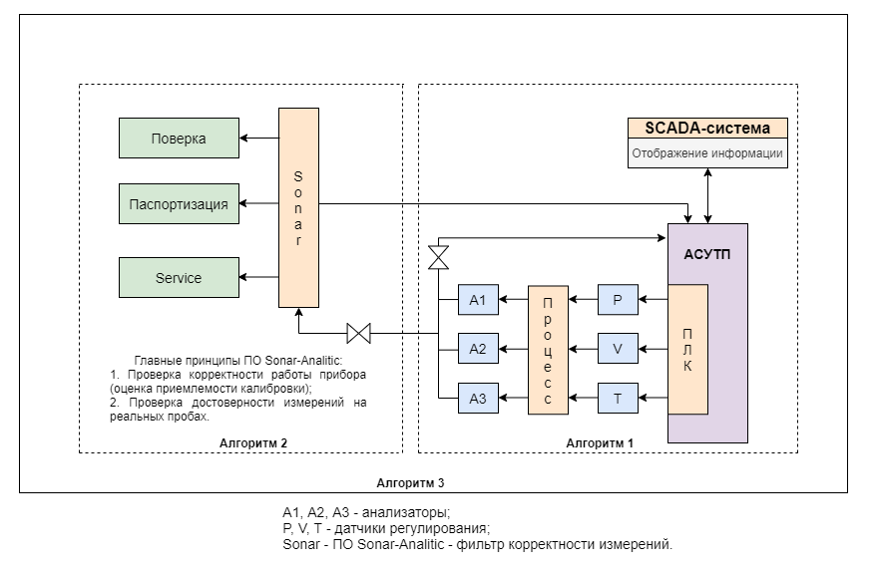
СХЕМА УПРАВЛЕНИЯ КАЧЕСТВОМ АНАЛИЗА

Slide 10
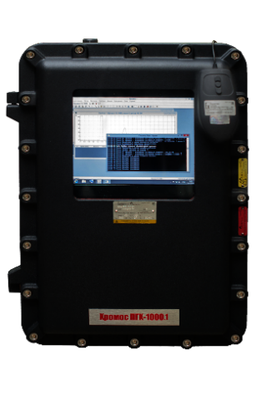
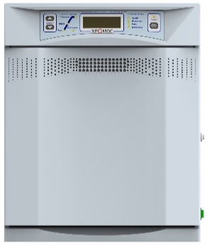
ЭКОНОМИЧЕСКИЙ ЭФФЕКТ ОТ ПРИМЕНЕНИЯ ПГХ.
Хроматограф | Лабораторный газовый хроматограф (ЛГХ) | Промышленный газовый хроматограф (ПГХ)
Цикл анализа | 4-6 часов | 6-10 минут
Затраты: | Капитальные Расходные материалы Заработная плата оператору (лаборанту) Оценка состояния измерений (аккредитация) | Капитальные Расходные материалы
Стоимость одного анализа: | 8000-10000 руб. | 16-20 руб.
Потоковый хроматограф выгоднее в 500 раз!!!
Данные ООО ГазпромТрансГаз Екатеринбург.

Slide 11

ПРОБЛЕМЫ ПРЕДПРИЯТИЙ В АНАЛИТИЧЕСКОМ КОНТРОЛЕ:
Разрозненность лабораторного (ОТК и ЦЗЛ) и промышленного (АСУТП и метрологи) контролей.
Нормы (АСТМ, УОП, ГОСТ) отстают от современных требований к качеству готовой продукции и к требованиям проектных решений.
Опросные Листы на закупку не предусматривают всех тонкостей ведения анализа и влияющих факторов.
Устаревшие пробоотборники, способы отбора искажают качественный и количественный состав проб.
Транспортировка и хранение проб до анализа.
Аналитические схемы приборов зачастую просты и нарушают КОРРЕКТНОСТЬ анализа (наложение пиков, неправильная идентификация, отсутствие схем вырезки пиков и комбинации различных колонок) и ДОЛГОВРЕМЕННУЮ РАБОТУ прибора без снижения метрологических характеристик и проведения работ по ТО приборов.
Соотношение между лабораторными и потоковыми приборами в России 90/10 (за рубежом- наоборот) ввиду дороговизны оборудования.
11

Slide 12
НЕДОСТАТКИ СТАНДАРТОВ
Арбитражный метод – лабораторный анализ!!!
Нет раздела по применению промышленной хроматографии;
Зачастую отсутствует раздел контроля точности и метрологических характеристик метода/методов;
Отсутствует раздел автоматизации метрологических расчетов. В программном обеспечении имеется возможность изменять данные (градуировочные хроматограммы вставлять, убирать «неугодные точки» градуировочных кривых, «накидывать» десяток хроматограмм вместо 3 из положенных 5 и тд.).
ГОСТы переписаны с 1990-х;
Большинство ГОСТ разработано теми, кто не работает в лаборатории, без понимания рабочих процессов аналитических испытаний, сложность практического применения;
ГОСТы написаны сложным языком, некоторые содержат ошибки в формулах и в тексте.
12

Slide 13


ПЕРЕХОД ОТ РУЧНОГО ТРУДА К АВТОМАТИЗАЦИИ
Преимущества потокового (он-лайн) анализа:
отсутствие влияния человеческого фактора на отбор, транспортировку, хранение и ввод пробы в устройства дозирования лабораторного хроматографа;
возможность внедрения цифровых технологий в аналитический контроль;
низкая стоимость владения и простота обслуживания;
беспристрастность калибровки;
Лабораторный газовый хроматограф (ЛГХ)
Промышленный газовый хроматограф (ПГХ)
!!! Перевес в пользу потокового хроматографа

Slide 14
ВЫГОДА ОТ ПРИМЕНЕНИЯ ПОТОКОВЫХ ХРОМАТОГРАФОВ И ЦИФРОВЫХ ТЕХНОЛОГИЙ:
Паспортизация продукции в облаке;
Получить объективный и беспристрастный вывод о работе прибора;
Поверка прибора в он-лайн режиме;
Внедрение принципов беспристрастности по всем процессам от подготовки к закупке до проверки работы приборов;
Центр компетенции один на всю монополию, и в нем находятся обученные специалисты по работе и ремонту приборов КИП. На предприятиях могут работать и проводить обслуживание рядовые КИПовцы. Снизить издержки на аварийные выезды сервисных инженеров;
Диагностика ремонта заранее;
Гарантированный и беспристрастный контроль за процессом слежения качества продукции.
14

Slide 15
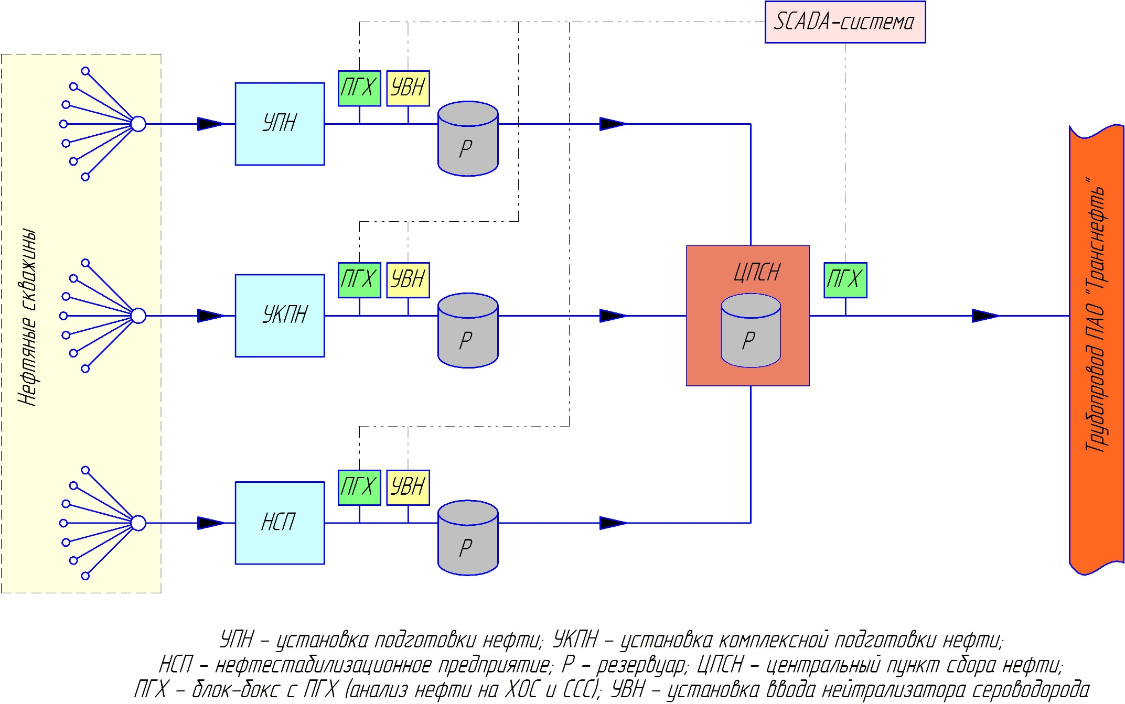
СХЕМА СБОРА И СДАЧИ НЕФТИ В ПАО ТРАНСНЕФТЬ.
15

Slide 16
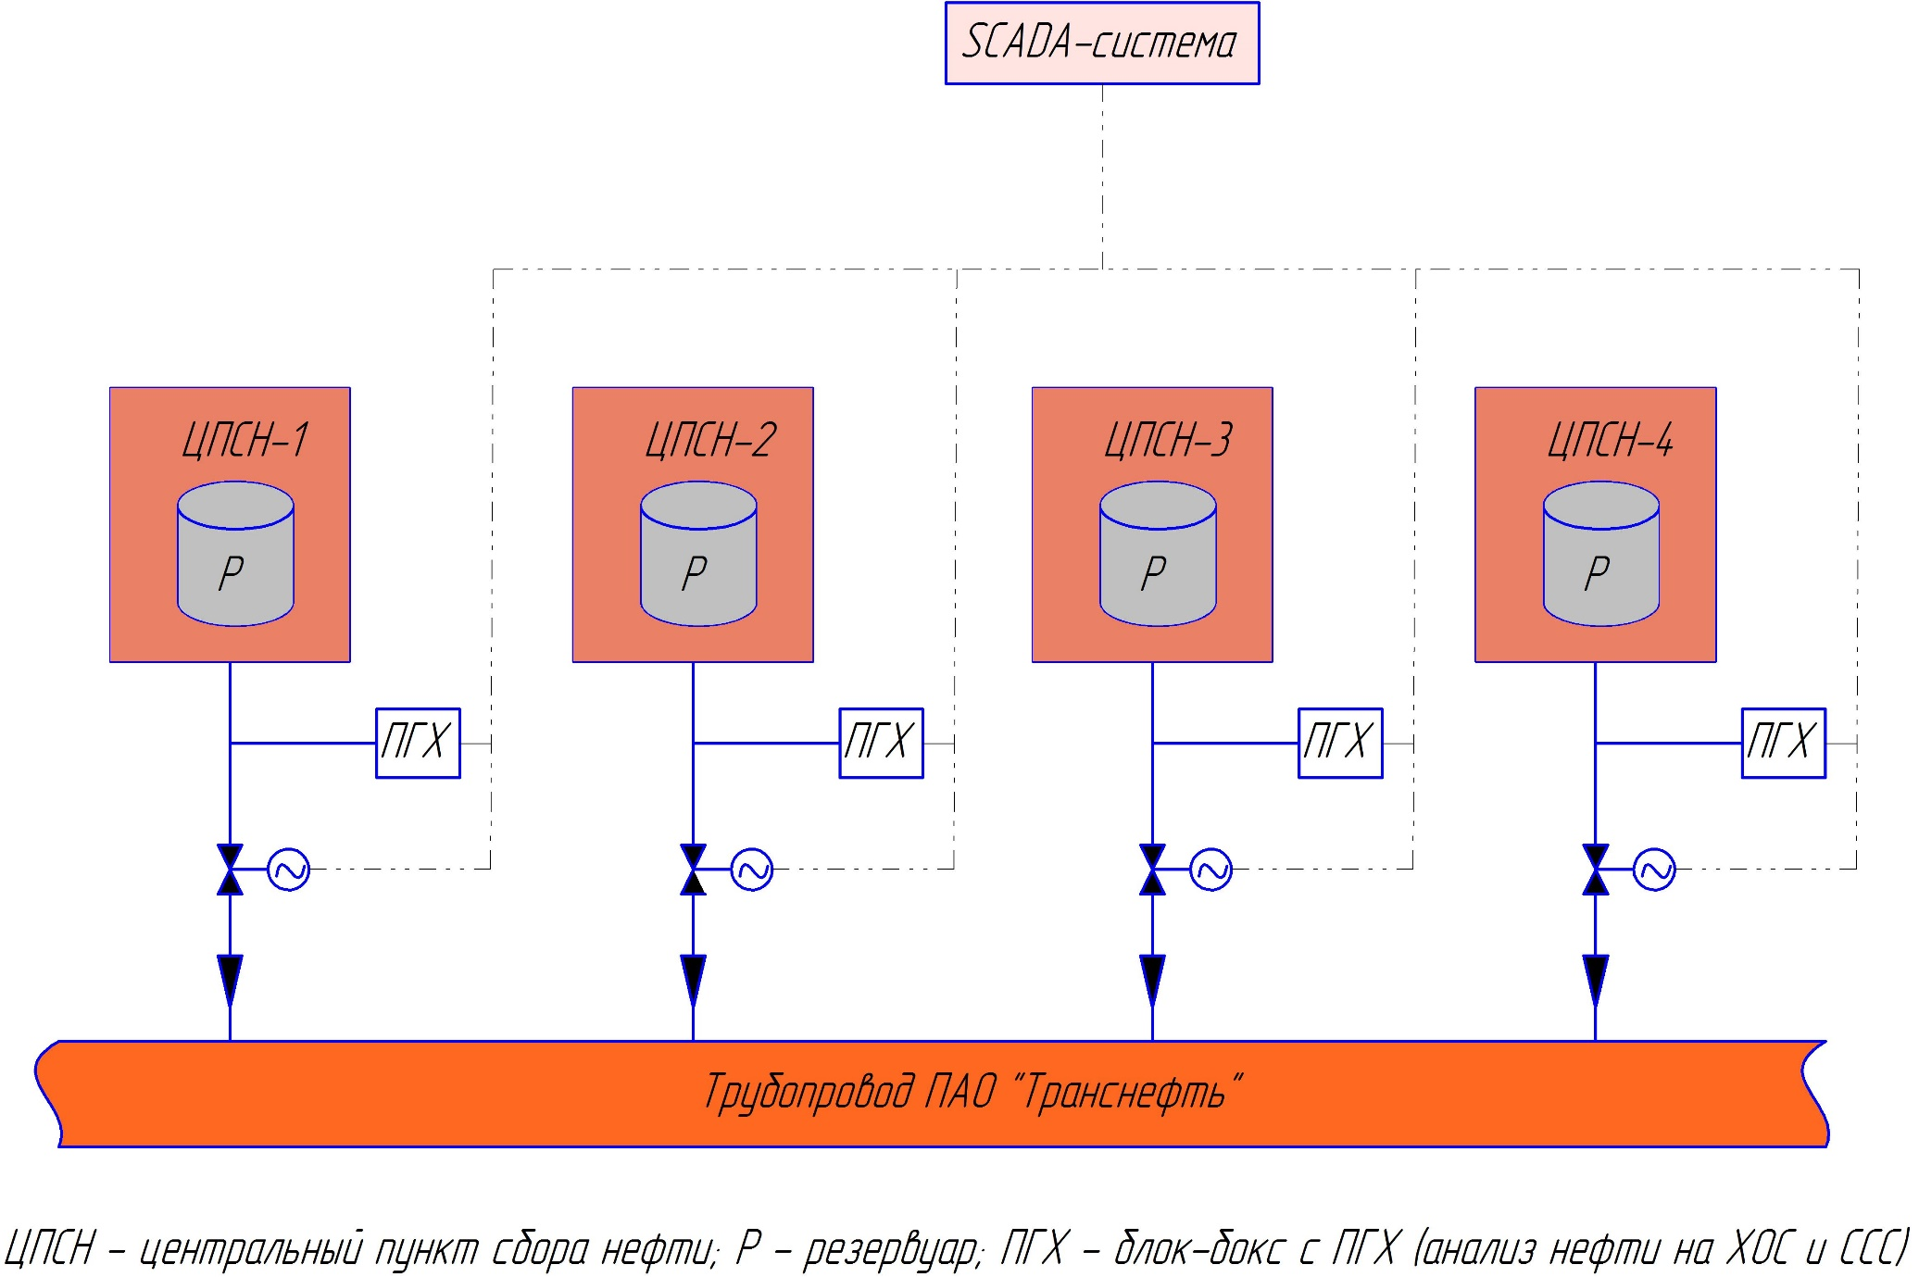
СХЕМА ПРИЕМА И ТРАНСПОРТИРОВКИ НЕФТИ. Паспортизация на ХОС и ССС он-лайн.
16

Slide 17
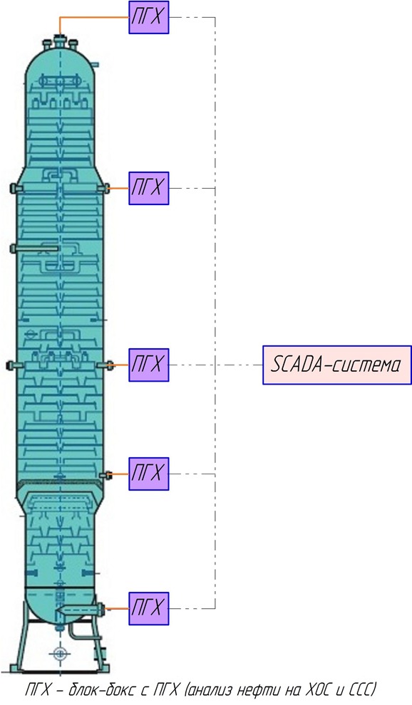
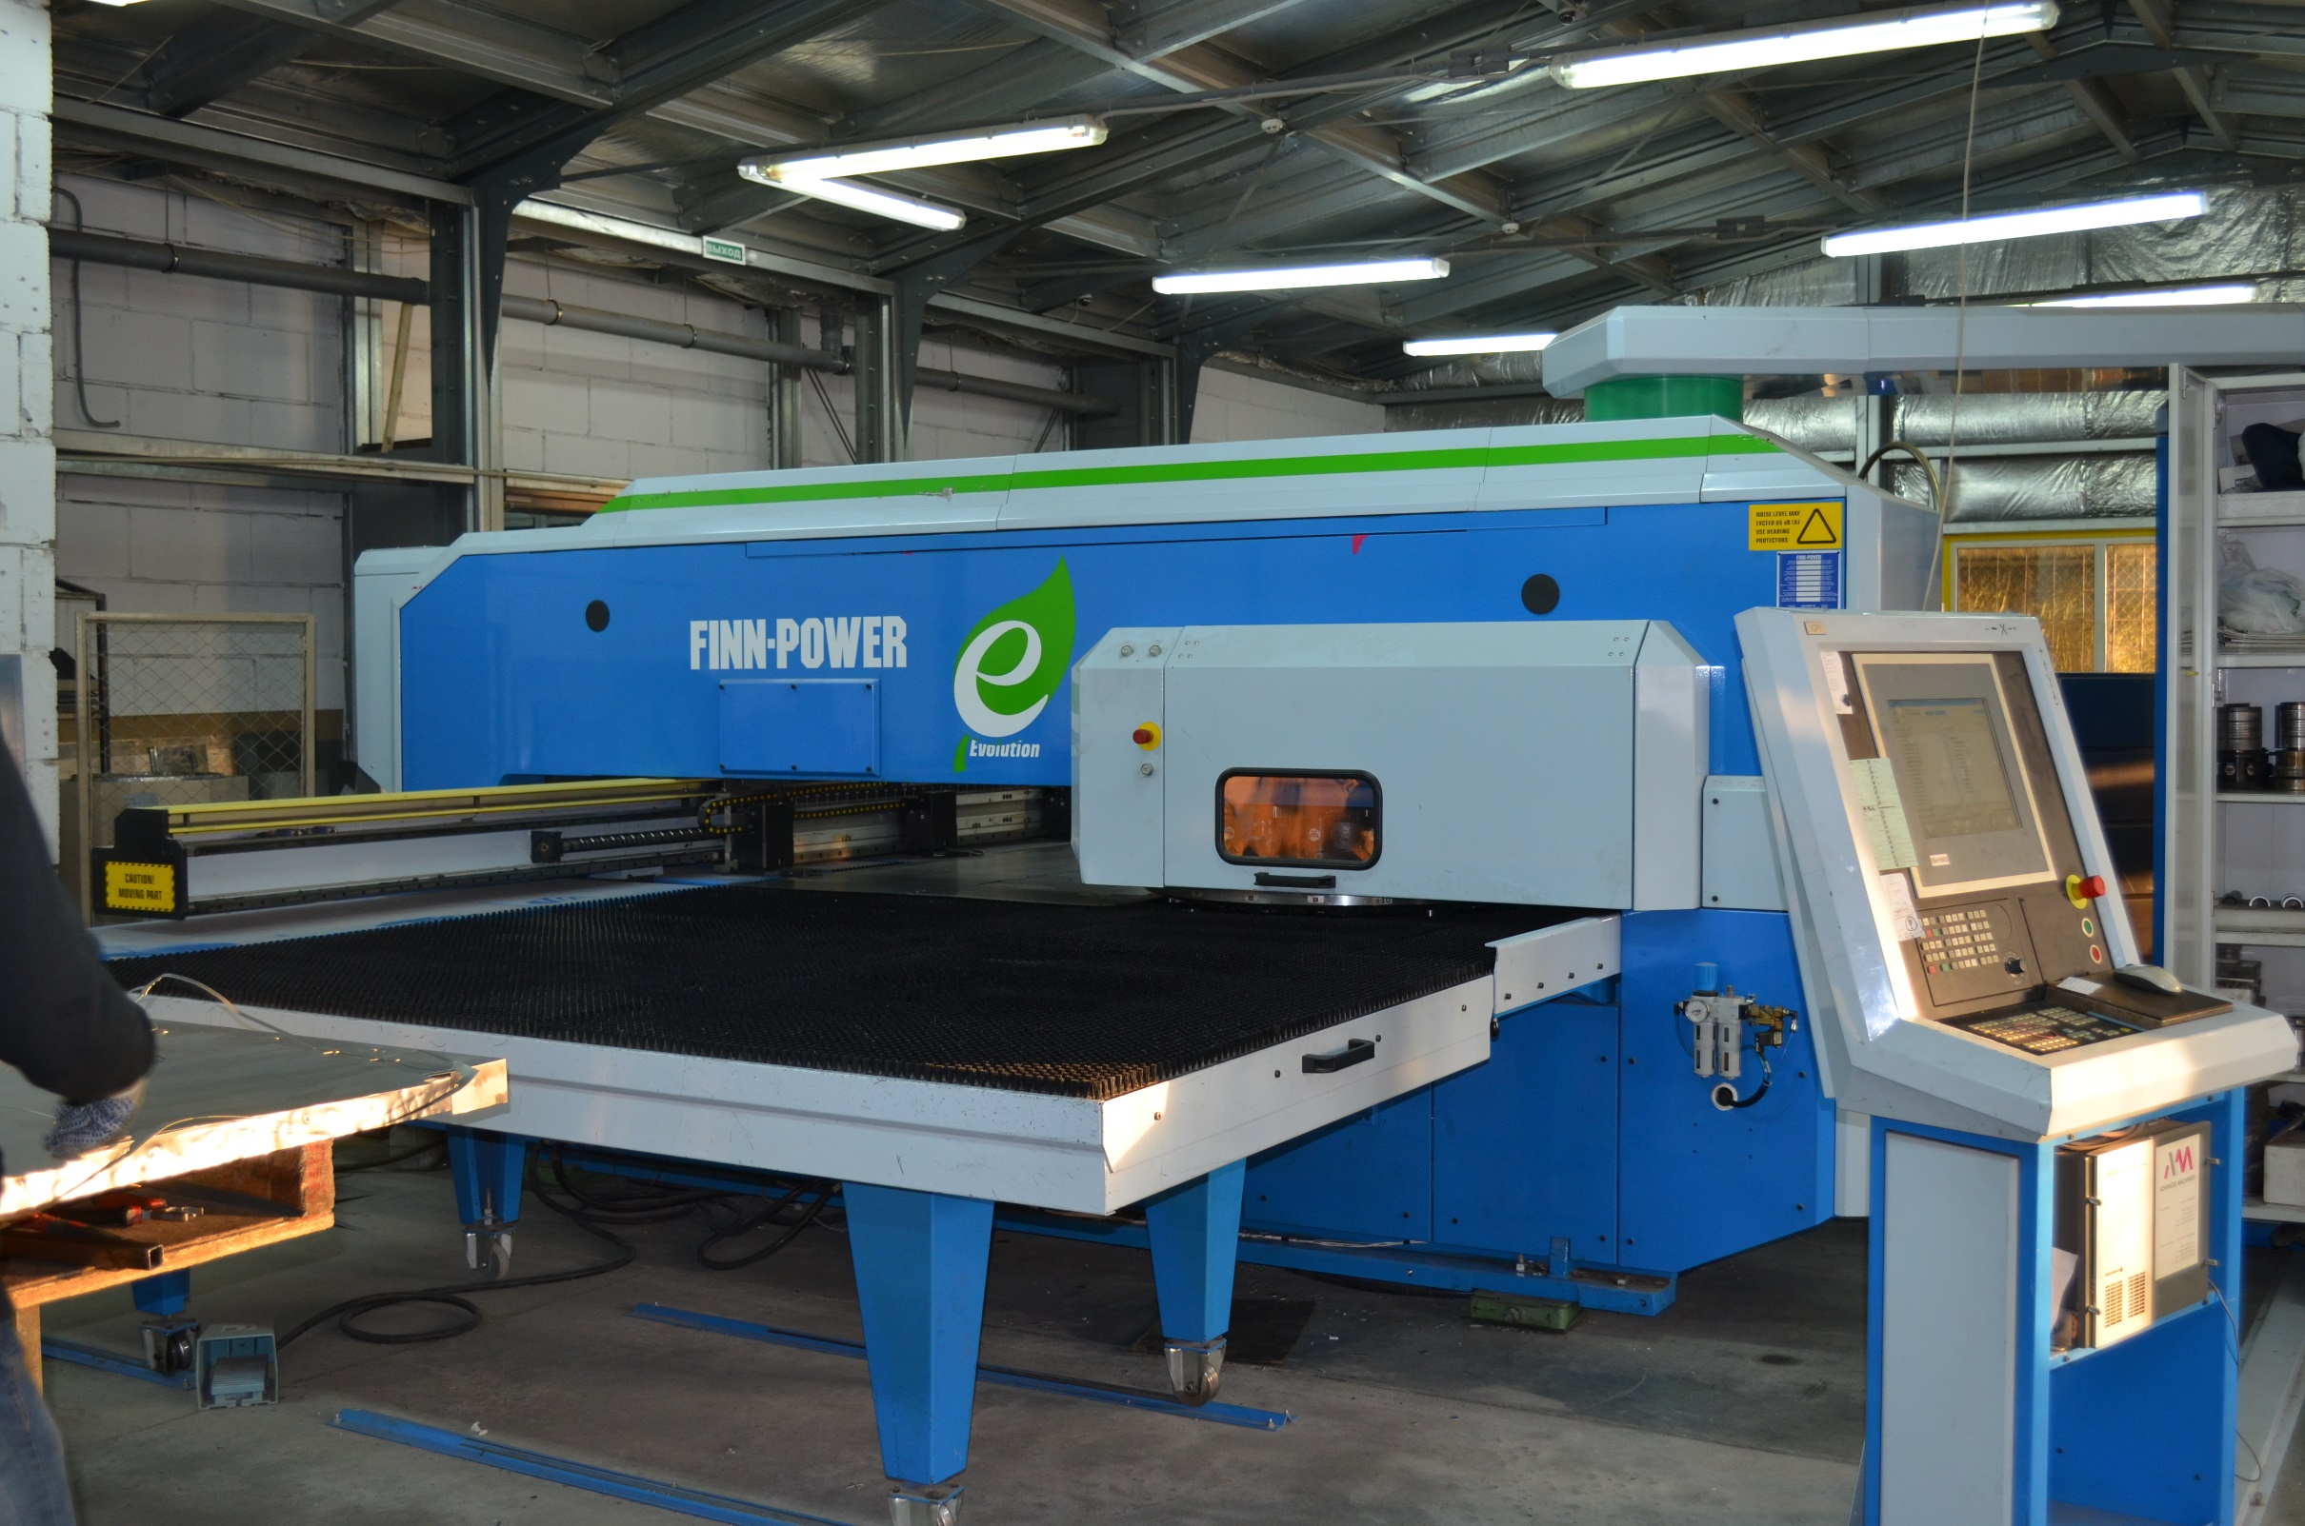
РАЗРАБОТКА ХИМИКО-ТЕХНОЛОГИЧЕСКОЙ ЗАЩИТЫ УСТАНОВОК
Разработка химико-технологической защиты от коррозии установок НПЗ (работа идет под контролем Министерства Энергетики И Академии наук РФ);
Разработка СКАДа-систем для различных процессов – колонн очистки, сепарации.

Slide 18
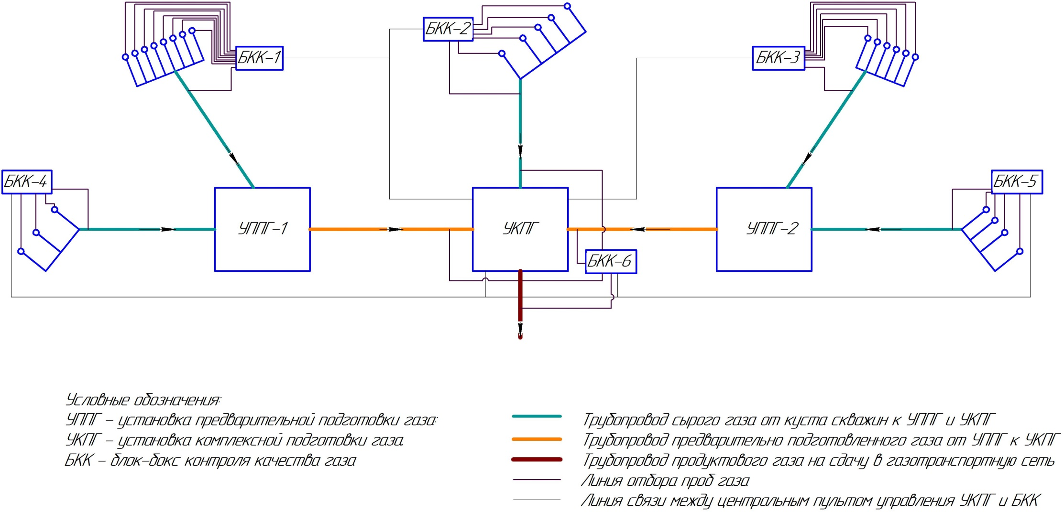
ТИПОВАЯ ПРИНЦИПИАЛЬНАЯ СХЕМА СИСТЕМЫ КОНТРОЛЯ КАЧЕСТВА ГАЗА И КОНДЕНСАТА

Slide 19
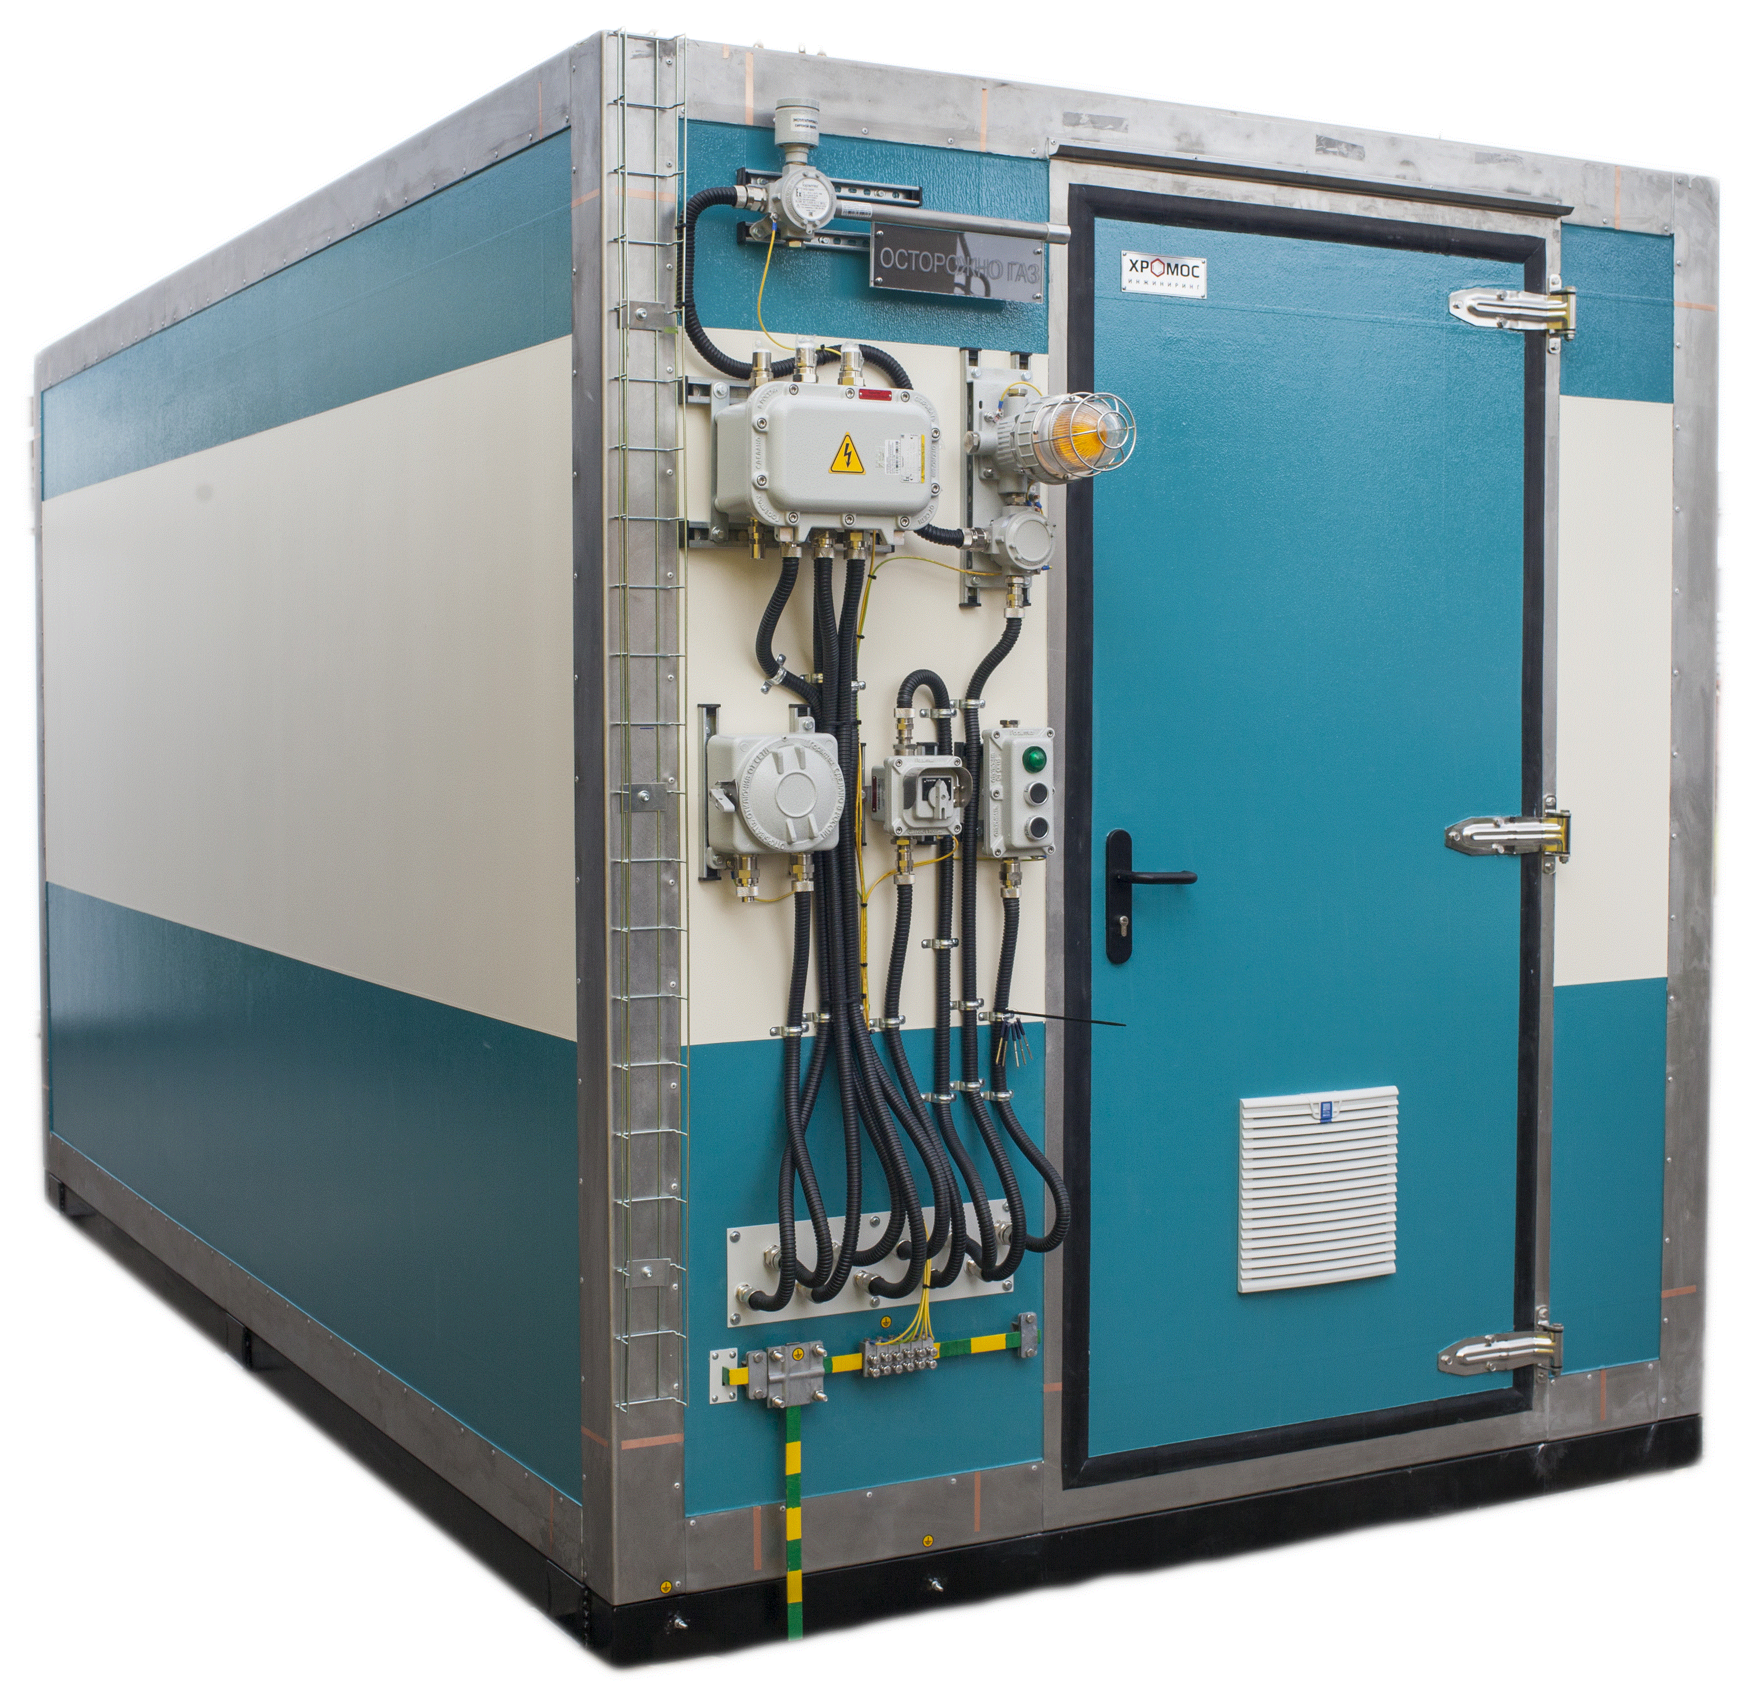

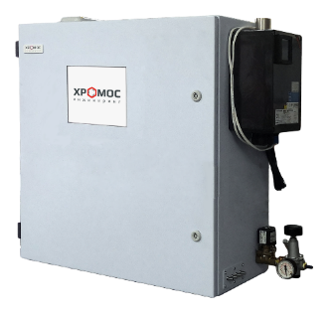
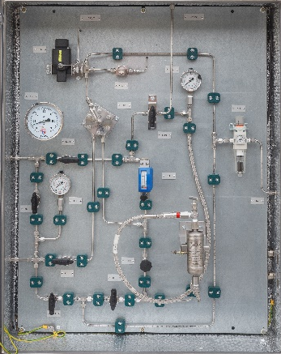
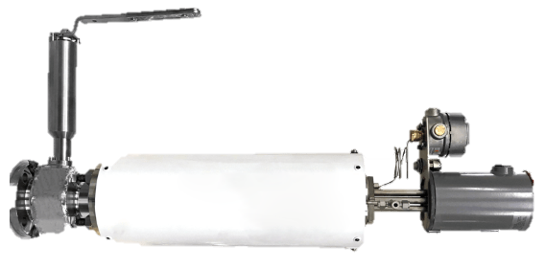
КОМПЛЕКСНЫЕ РЕШЕНИЯ С ПРИМЕНЕНИЕМ РАЗЛИЧНЫХ АНАЛИЗАТОРОВ
Комплексные решения на базе взрывозащищенного блок-бокса контроля качества.
ПГХ-1000.1
(исполнение 2.)
ПГХ-1000.1
(исполнение 1.)
Анализатор ртути
*Оснащение
Система пробоподготовки
Зонд-испаритель СПГ
*в зависимости от аналитической задачи заказчика.

Slide 20

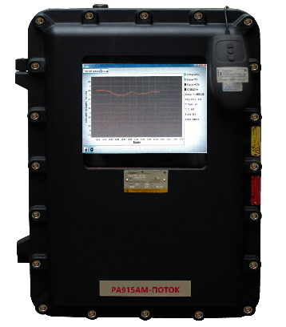
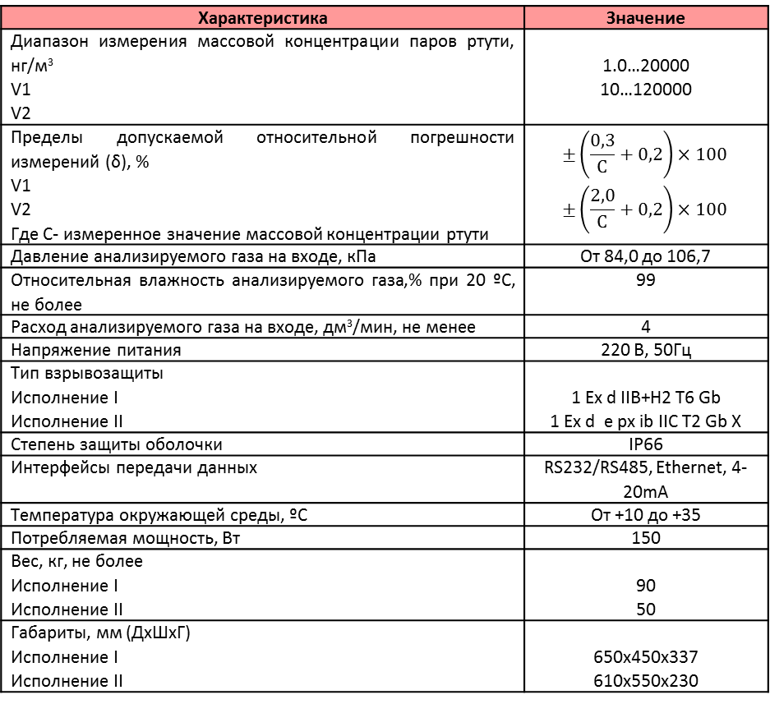
ПРОМЫШЛЕННЫЙ АНАЛИЗАТОР РТУТИ РА915АМ-ПОТОК
Характеристика | Значение
Диапазон измерения массовой концентрации паров ртути, нг/м³ V1 V2 | 1.0…20000 10…120000
Пределы допускаемой относительной погрешности измерений (δ), % V1 V2 Где С- измеренное значение массовой концентрации ртути | $$±\left(\frac{0,3}{С}+0,2\right)×100$$ $$±\left(\frac{2,0}{С}+0,2\right)×100$$
Давление анализируемого газа на входе, кПа | От 84,0 до 106,7
Относительная влажность анализируемого газа,% при 20 ºС, не более | 99
Расход анализируемого газа на входе, дм³/мин, не менее | 4
Напряжение питания | 220 В, 50Гц
Тип взрывозащиты Исполнение I Исполнение II | 1 Ex d IIB+H2 T6 Gb 1 Ex d e px ib IIC T2 Gb X
Степень защиты оболочки | IP66
Интерфейсы передачи данных | RS232/RS485, Ethernet, 4-20mA
Температура окружающей среды, ºС | От +10 до +35
Потребляемая мощность, Вт | 150
Вес, кг, не более Исполнение I Исполнение II | 90 50
Габариты, мм (ДхШхГ) Исполнение I Исполнение II | 650х450х337 610x550x230
Исполнение 1.
Исполнение 2.
Преимущества:
Потоковый контроль, получение результатов в режиме «ОНЛАЙН»;
Полная автоматизация процесса измерения;
Автоматическое приведение измерений к стандартным условиям;
Автоматическая калибровка;
Высокие метрологические характеристики;
Встроенный компьютер и 10” LED-дисплей с предустановленным ПО.
Низкая стоимость эксплуатации:
Не требует высокой квалификации персонала;
Не требует дорогостоящих систем подготовки пробы;
Благодаря модульной конструкции прост в ремонте и обслуживании;
Низкое энергопотребление;
Гибкое ПО позволяет без труда подобрать оптимальный режим работы;
Автоматический контроль состояния прибора.

Slide 21
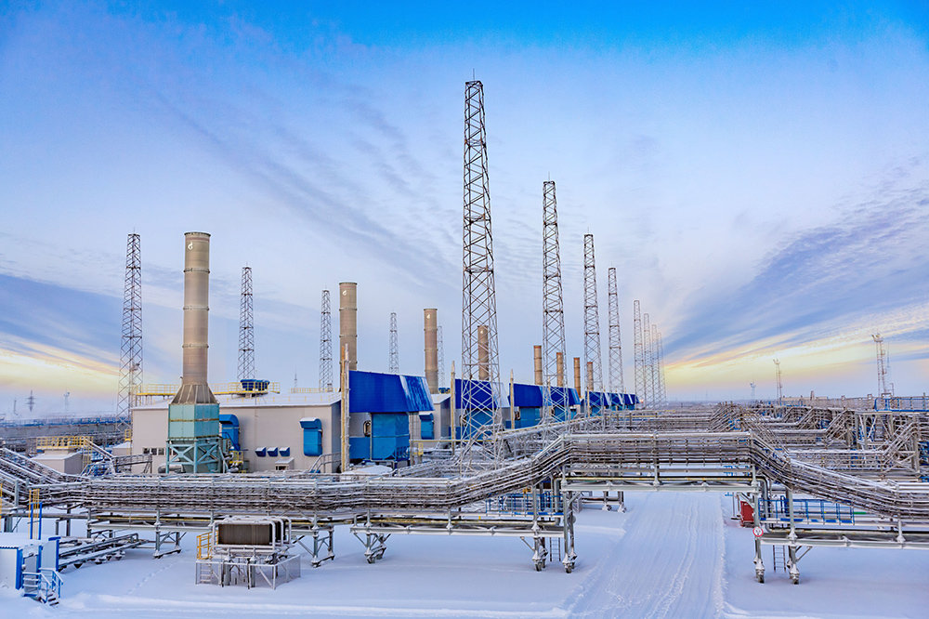
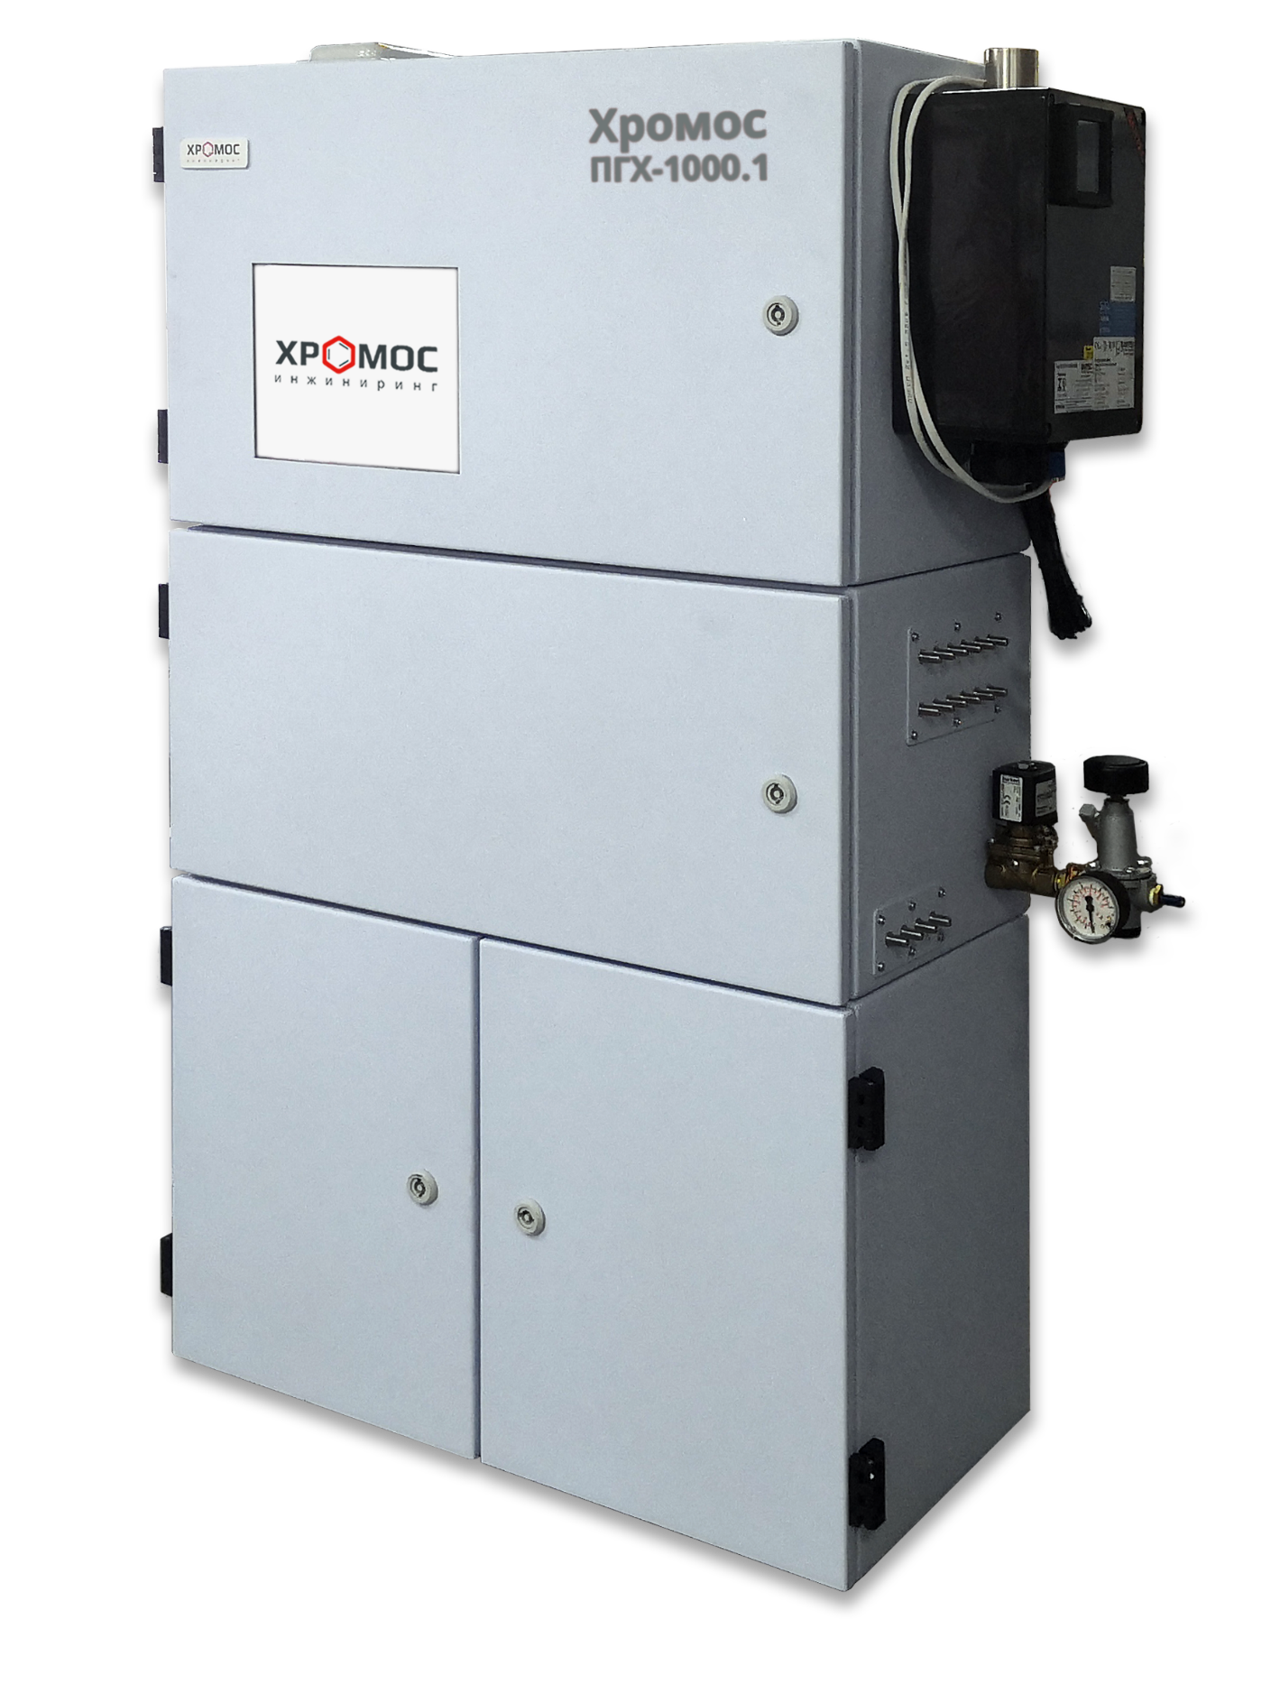

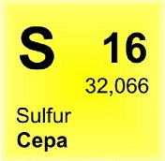


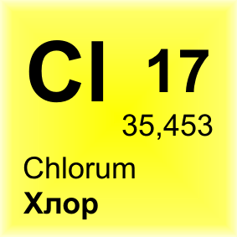
Анализ нефти на потоке
На сегодняшний день для нужд нефтяной и газовой отрасли разработана потоковая системы контроля качества, позволяющей в режиме реального времени осуществлять контроль хлорорганических и серосодержащих соединений.
Онлайн контроль:
Хлорорганические соединения в нефти;
Серосодержащие соединения в нефти;
В разработке другие методики анализов
Преимущества потокового (он-лайн) анализа:
отсутствие влияния человеческого фактора на отбор, транспортировку, хранение и ввод пробы в устройства дозирования лабораторного хроматографа;
возможность внедрения цифровых технологий в аналитический контроль;
низкая стоимость владения и простота обслуживания;
беспристрастность калибровки;

Slide 22
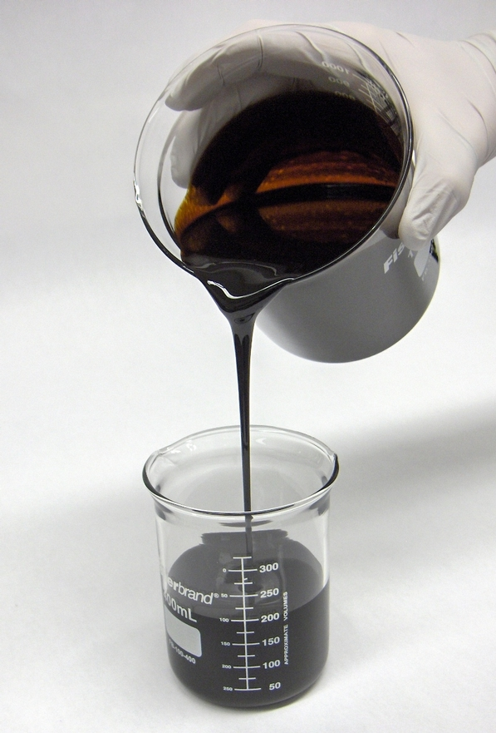
ПРОИЗВОДСТВО ХИМИЧЕСКИХ РЕАГЕНТОВ.
SULFALITE: технология удаления сероводорода и
меркаптанов из углеводородного сырья и воды
Снижение содержания сероводорода и меркаптанов обеспечивается прямым превращением
в нейтральные дисульфиды:
2[о]⁻ + 6 H₂S → 3 (SS)²⁻ + 6 H₂O (1)
H₂O + 4 [о]⁻ + 6 H₂S → 3S₂O₃²⁻ + 4[о] H₄ (2)
2[о]⁻ + 6 RSH → 3 RSSR + H₂O (3)
Не содержит формальдегида и его производных триазинов (не токсичен, не имеет запаха, не горюч,
не образует нерастворимых продуктов реакции);
Вызывает необратимую конверсию сероводорода и меркаптанов;
Средний расход SULFALITE составляет 1-3 ppm на 1 ppm активной серы;
Продукты реакций находятся в водном растворе и выводятся из нефти вместе с подтоварной водой;
Не оказывает негативного влияния на характеристики получаемых топлив;
В отличие от других хим. реагентов, SULFALITE не оказывает негативного эффекта на процессы
нефтепереработки;
Возможность проводить глубокую очистку от сероводорода и меркаптанов
(до 2 ppm остаточного содержания).

Slide 23
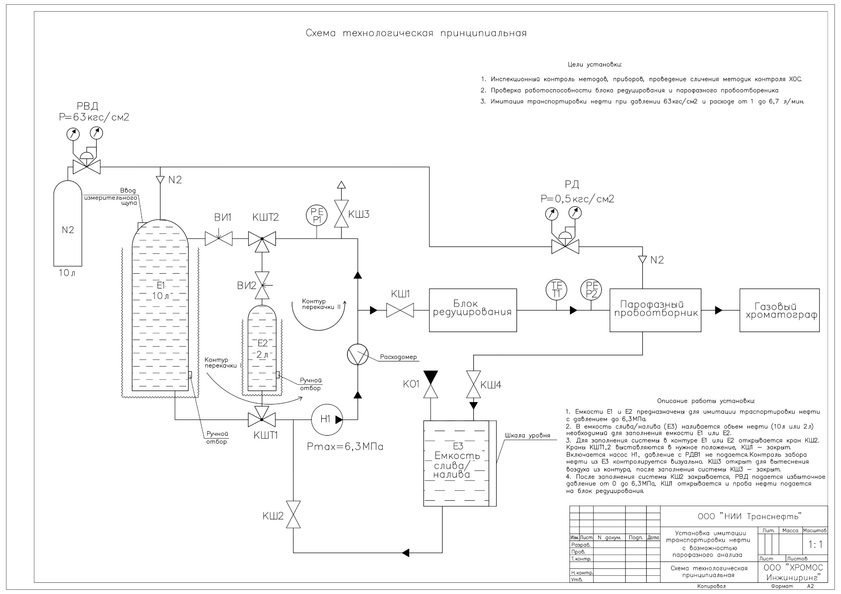
УСТАНОВКА ИСУ (ISCOP). Инспектор приборов, методов, процессов
Installation for the functional study of the composition of oil and oil products
Разработка стандартов;
Проверка приборов по своей системе стандартизации;
Возможность внедрить в проектные решения новые приборы;
Разработка инновационных технических решений;
  НАЗНАЧЕНИЕ:
Выездная поверочная установка;
Имитатор трубы;
Среды – бензин, нефть, нефтепродукты, химреагенты, растворители;
Исследование гетерогенных процессов;
Реактор для приготовления растворов ХОС, ССС, формальдегида и тд.
Разработка методик;
Проверка приборов по методам;
Installation for the functional study of the composition of oil and oil products

Slide 24
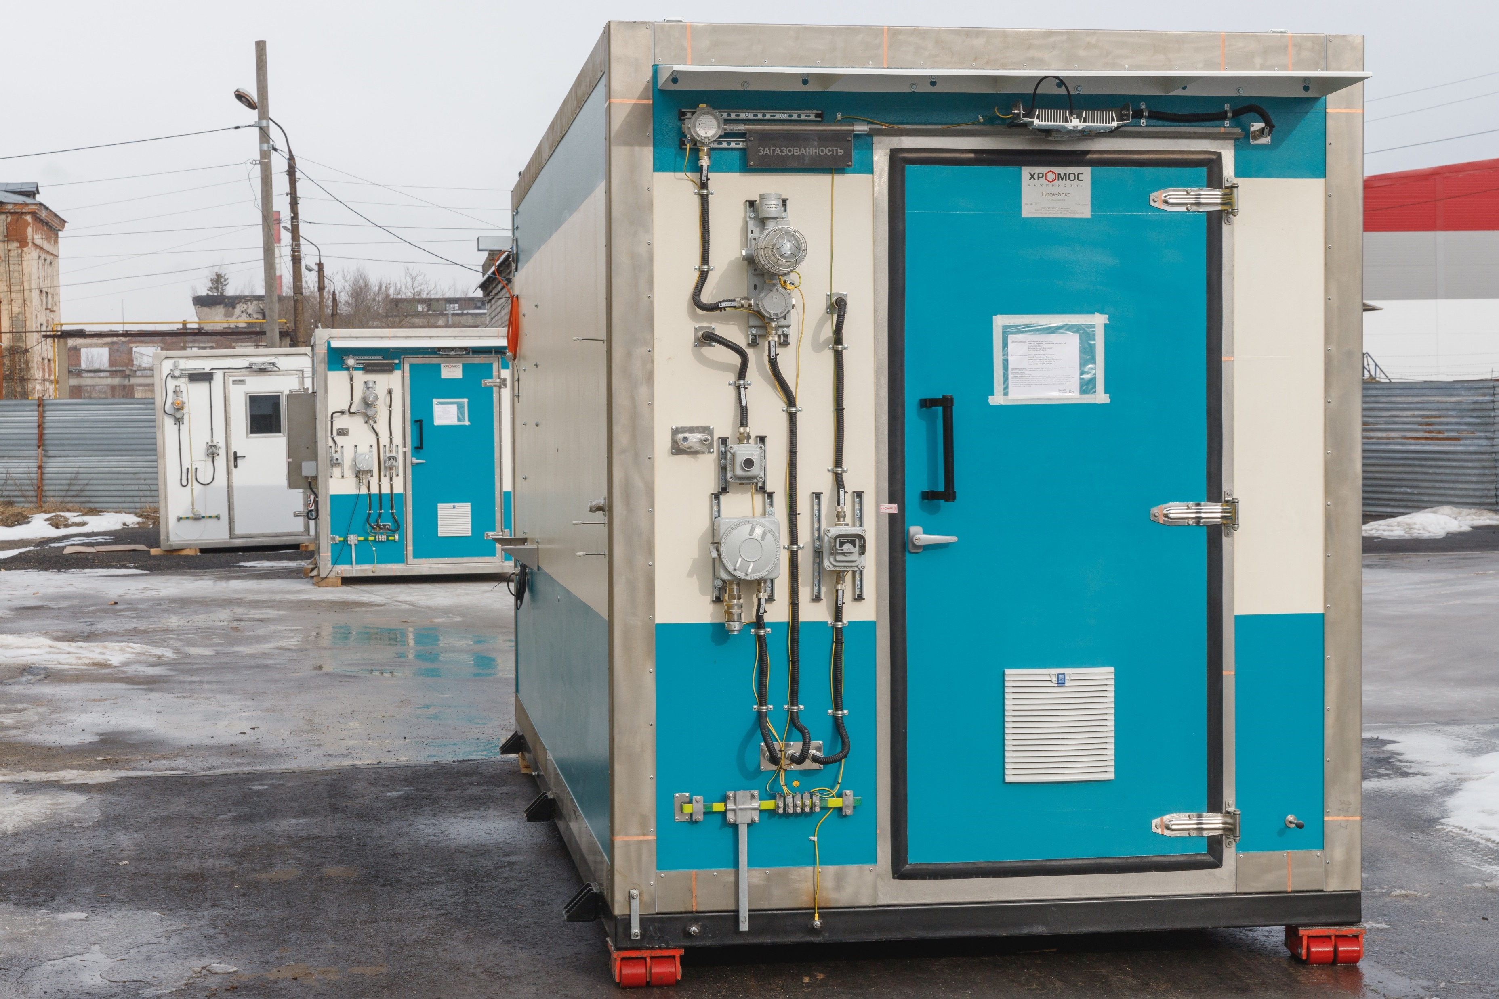
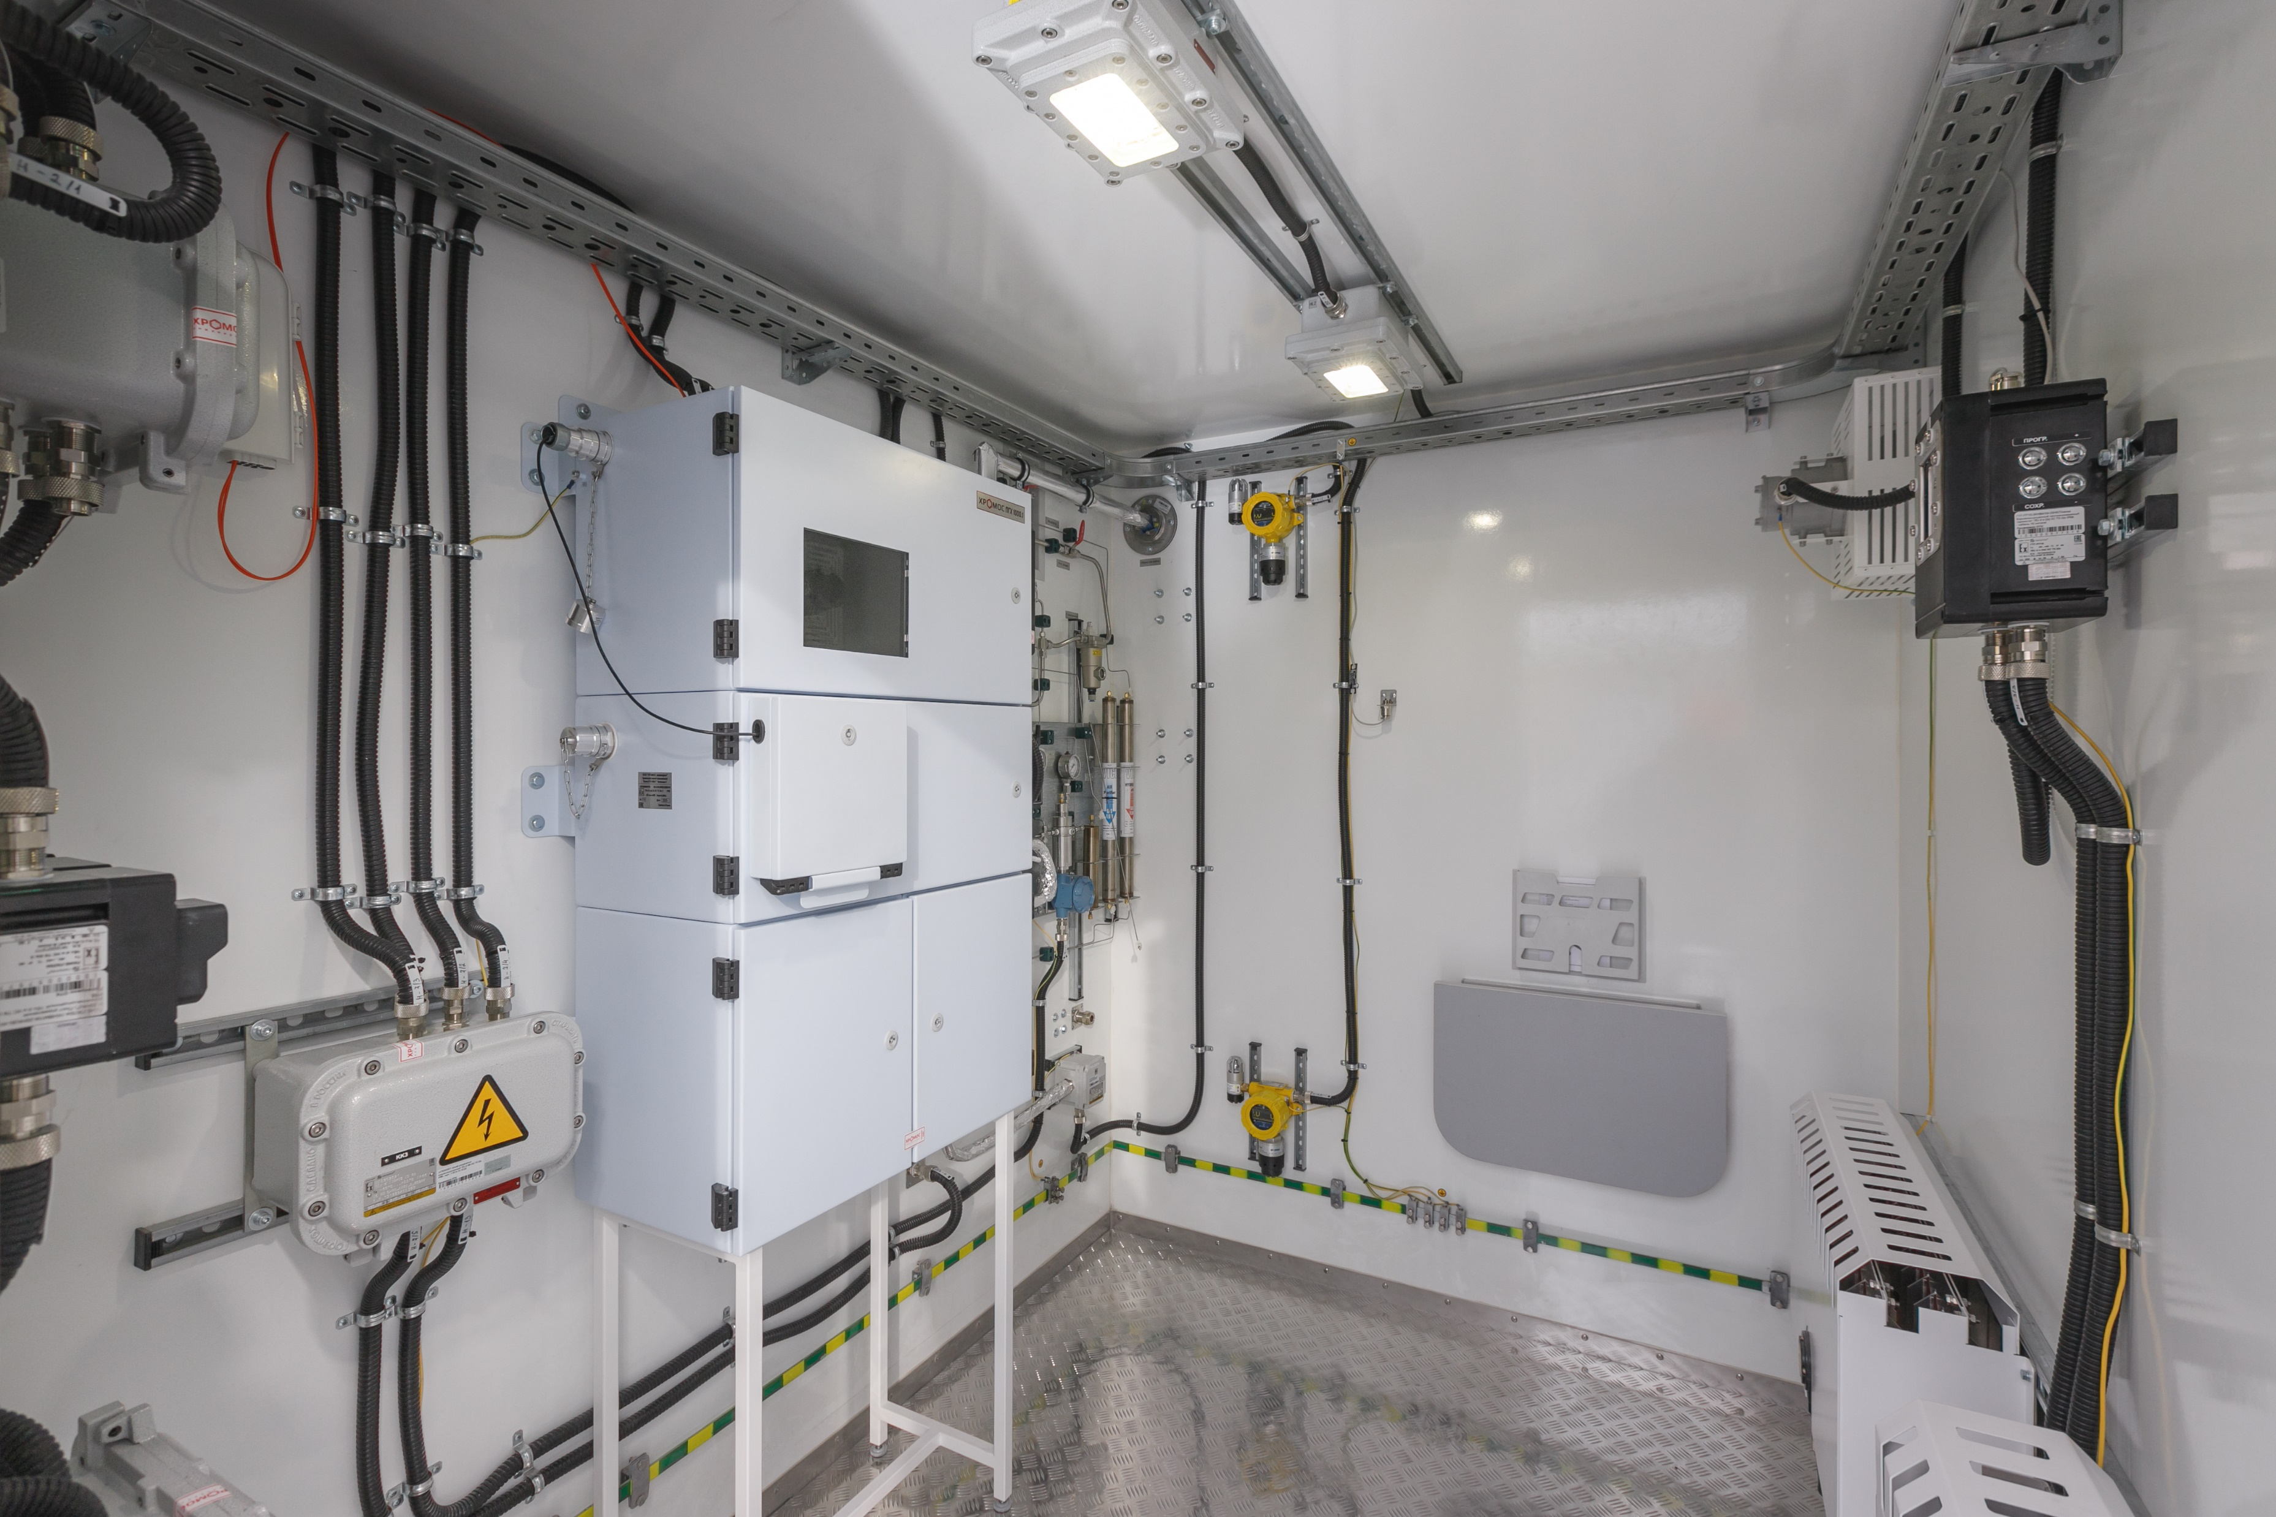
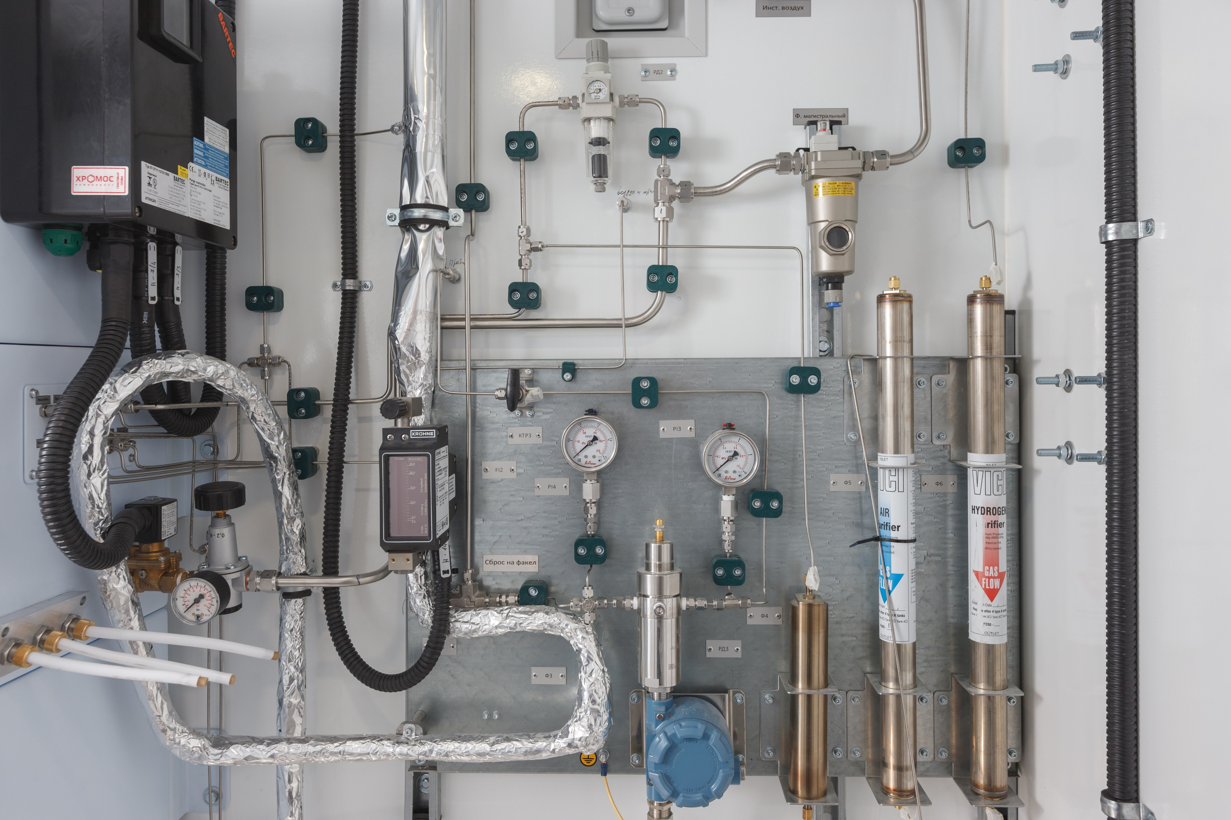
УСТАНОВКА ИСУ (ИССЛЕДОВАНИЕ СОСТАВА УГЛЕВОДОРОДОВ)
Нефть
Нестабильный газовый конденсат
Сжиженный природный газ
Газ сепарации
Природный газ
Анализ нефти на содержание сероводорода, меркаптанов С1-С2;
Анализ нефти на содержание углеводородов С1-С5;
Анализ нефти на содержание хлорорганических соединений;
Анализ компонентного состава нестабильного газового конденсата, нефтегазовой смеси;
Анализ природного газа на содержание кислорода;
Анализ природного газа по ГОСТ 31371;
Анализ природного газа на содержание сернистых соединений по ГОСТ Р 53367-2009.
Объекты
исследований

Slide 25
ПРЕДЛОЖЕНИЯ ДЛЯ ПРОТОКОЛА
1. Рекомендовать предприятиям совместно с ООО ХРОМОС Инжиниринг составить программы по внесению изменений в проектные решения с применением потоковой (промышленной) хроматографии.
Предприятиям принять во внимание наличие потокового хроматографа ХРОМОС для решения широкого спектра задач газовой отрасли.
Сформировать план совместных работ с ООО «ВНИИГАЗ».
4. Разработать ТУ для органов по сертификации с целью предварительной проверки хроматографов по методам.
6. Разработать программу и внедрить постоянный инспекционный контроль за работой хроматографов.

Slide 26
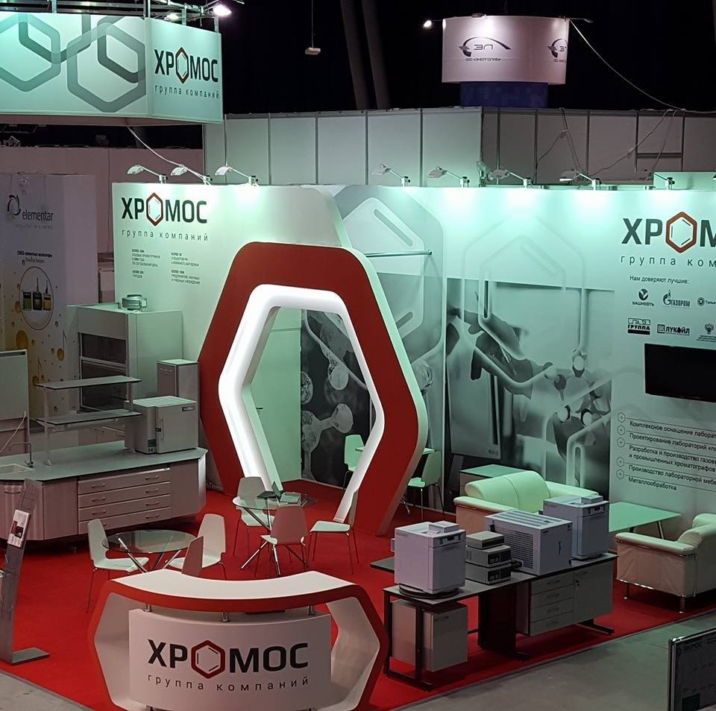
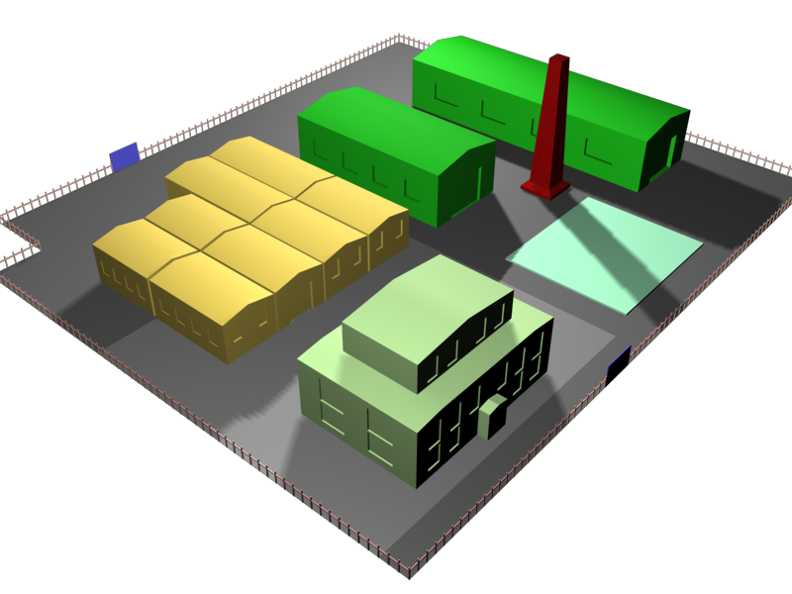
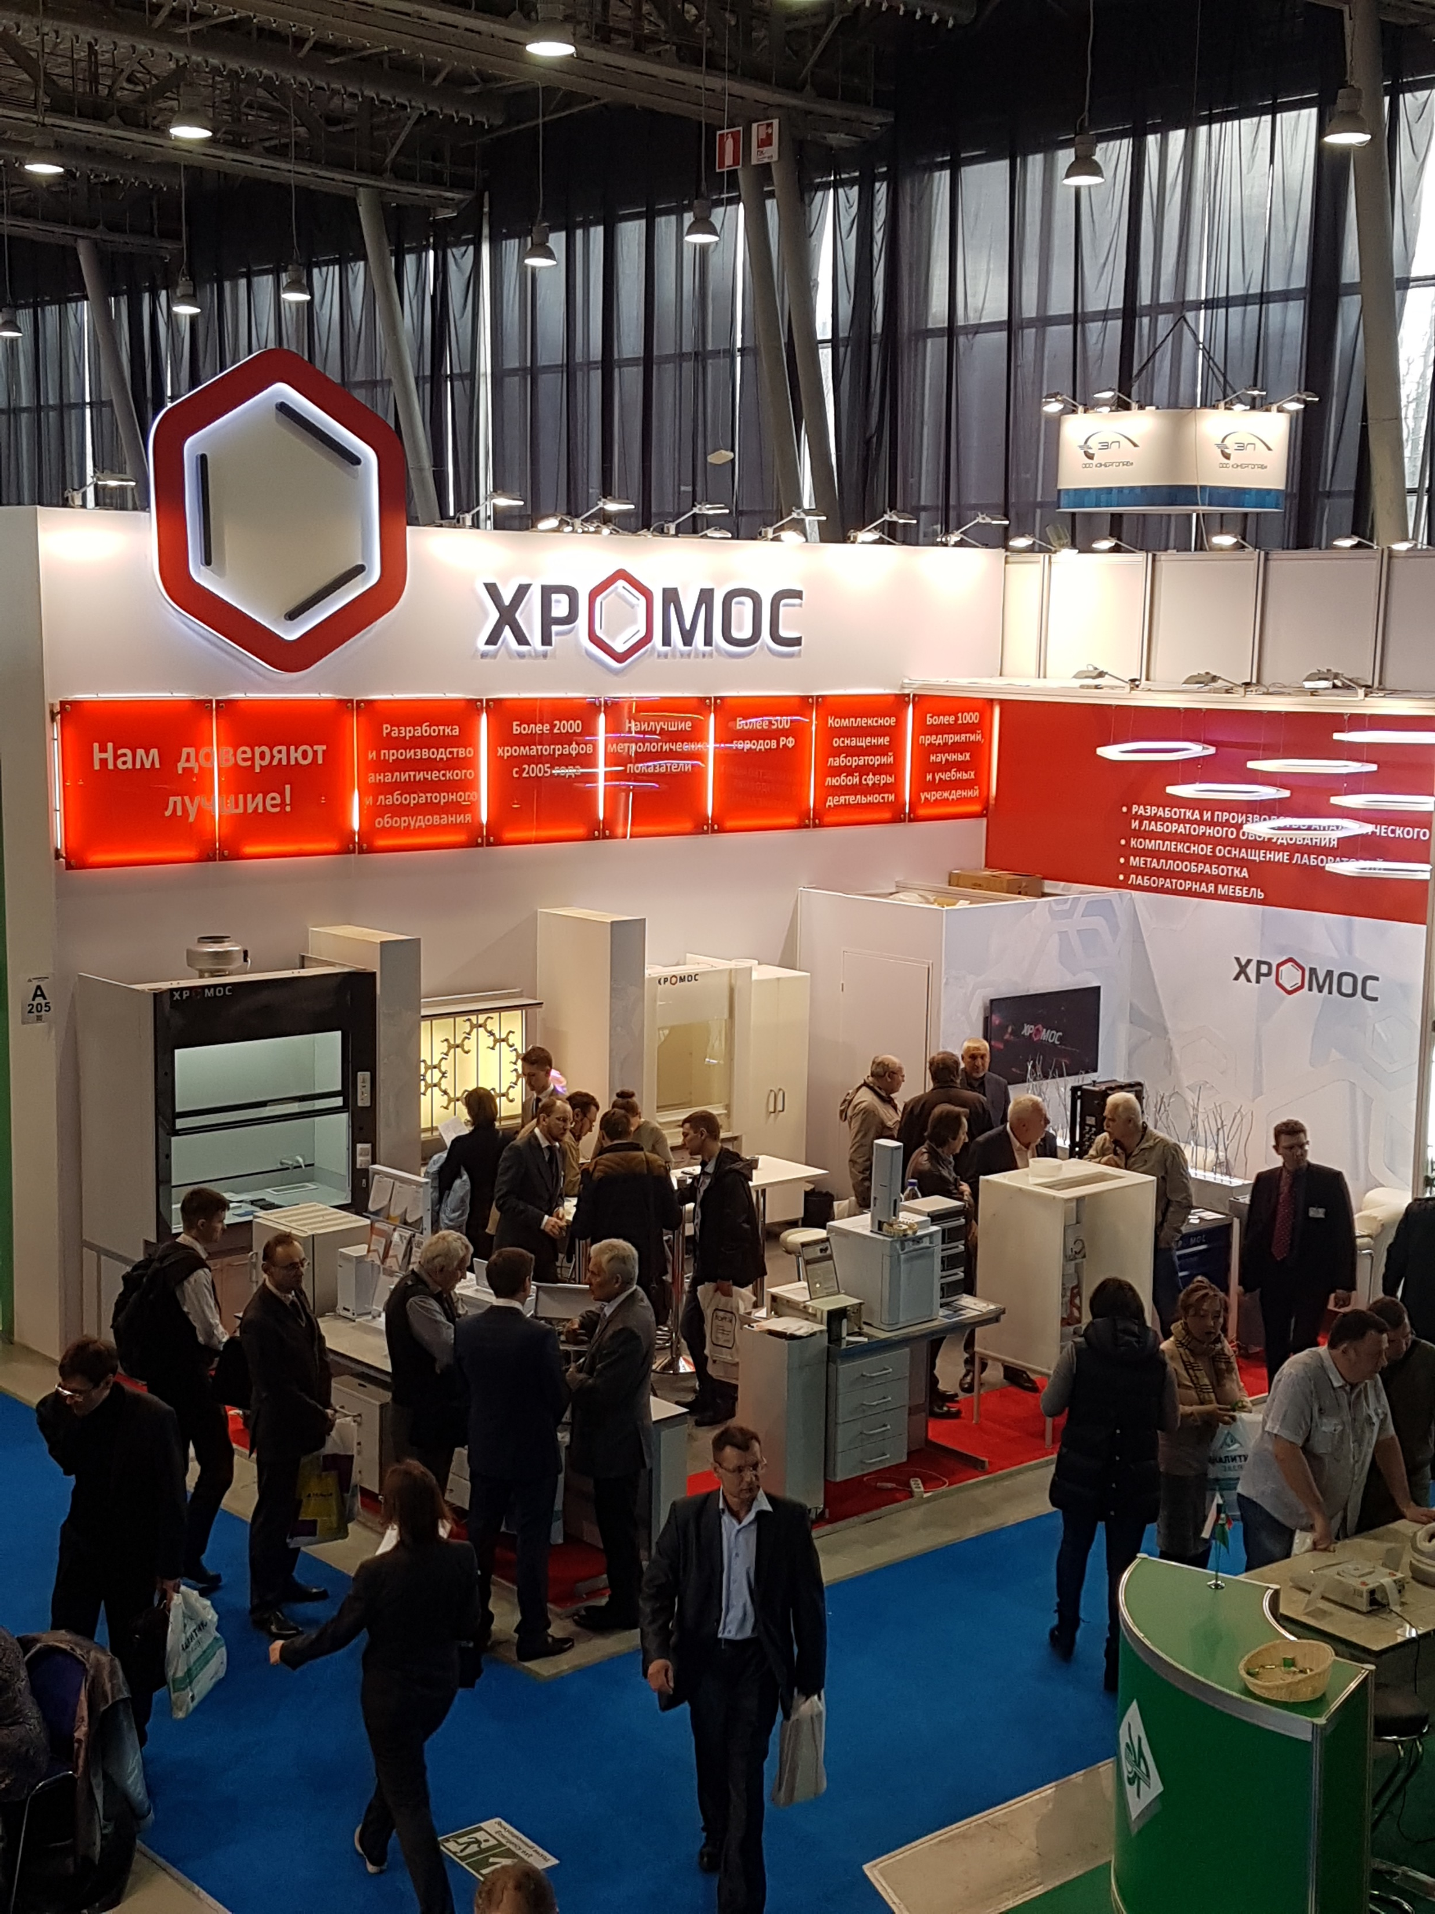

СПАСИБО ЗА ВНИМАНИЕ
8-800-500-23-39
(8313) 249 -200, 249-300
ОТДЕЛ ПРОДАЖ - sales@has.ru ,
ОБЩИЙ ОТДЕЛ - mail@has.ru, www.has.ru
117342 Москва, ул. Бутлерова, 17, БЦ НЕО ГЕО, офис 3158, 3159
606002, Россия, Нижегородская обл., г. Дзержинск,
ул. Лермонтова, 20, корп. 83

